Slide 2
셀여백 : 왼쪽 0.1 / 오른쪽 0.1
표 음수 : [빨강] (X,XXX) /
표 윤곽선 : 0 / 94 / 184
표 헤더 음영 : 0 / 51 / 141
각종 비율 : 소수점 첫째자리 & 이탤릭체 & KPMG Blue (0/51/141)
폰트 : 맑은 고딕 & 글자크기 9 (크기 안맞으면 협의 후 축소 가능)
주기 : 아래 표 참조
01 Executive Summary
XXXX - XXXX
XXXXXXX
XXXXX
XXXXX
(단위: 백만원) | 2020 | 2021 | 2022 | 2023.1Q
매출액¹ | 3,678 | 18,886 | 17,602 | 36,690
매출원가 | 5,582 | 22,646 | 30,399 | 35,974
재료비 |  |  |  | 21,286
노무비 |  |  |  | 5,444
기타매출원가 |  |  |  | 9,244
매출총이익(손실) | (1,903) | (3,760) | (12,797) | 716
매출총이익 % | -51.75% | -19.91% | -72.70% | 1.95%
판관비 | 2,377 | 1,952 | 4,884 | 1,053
노무비 | 573 | 971 | 1,664 | 388
기타판관비 | 1,804 | 982 | 3,220 | 666
영업이익(손실) | (4,280) | (5,712) | (17,681) | (337)
영업이익 % | -116.36% | -30.25% | -100.45% | -0.92%
D&A | 2,854 | 4,397 | 4,983 | 4,933
EBITDA | (1,426) | (1,315) | (12,697) | 4,596
EBITDA % | -38.77% | -6.96% | -72.13% | 12.53%
영업외손익 | (1,576) | (1,127) | (405) | (1,601)
이자비용 | (1,799) | (1,735) | (1,150) | (1,891)
기타 | 223 | 608 | 745 | 290
세전순이익(손실) | (5,856) | (6,839) | (18,085) | (1,938)
법인세비용 | - | 8 | - | -
당기순이익 | (5,856) | (6,847) | (18,085) | (1,938)
당기순이익 % | -159.21% | -36.26% | -102.75% | -5.28%
XXXX
XXXX
XXXX
XXXX
Text box 폰트 : KoPub돋움체 Light
표 폰트 : KoPub돋움체 Medium
Source : 회사제시자료
Note 1 : XXXX

Slide 3
주식회사 해천 해저케이블 설치 전용 선박 사업타당성 검토 보고서
[업데이트 필요사항 0926]
영광 야월은 타겟 사업장에서 제외(CLB 선박 이용 예정)
타겟 사업장 개요 업데이트
영광안마 / 태안 사업구조 추가
해진공 보증 관련 내용 제외
금리 및 선취수수료
보증수수료
[업데이트 필요사항 1016]
1 . 낙월
계약금액 898억원 으로 최종 확정
거래상대방 : 호반산업 (호반건설 아님)
2. 안마
계약금액 : USD 64,761,837.77(1차+2차) 로 변경 (환율 10/1 기준)
3. 선박금융
환율 10/1일자로 변경
차입금액 : LTV 80% → 90% 로 변경
수수료 : 차입금액 x 2% 로 변경
4 . Van Oord 向 용선계약
’25년 3월부터 125일간 (고정 75일 + 옵션 50일) >> 낙월 및 안마 사업 진행에 영향 없는지?
Deal Advisory 1
Oct 2023

Slide 4
Disclaimer
주식회사 해천
삼정회계법인(이하 ‘삼정 KPMG’)은 주식회사 해천(이하 ‘귀사’ 또는 ‘회사’ 또는 ‘대상회사’)와 체결한 용역계약에 따라 해저케이블 설치 전용 선박 인수 사업타당성 검토 용역(이하 “본 프로젝트“)을 회사에 제공하기 위하여 작성되었습니다, 이를 바탕으로 회사 및 관련 이해관계자의 의사결정에 도움을 제공할 목적으로 본 보고서를 제출합니다.
삼정 KPMG는 본 보고서를 작성하기 위하여 회사가 제시한 재무상태 및 사업계획에 기초하여 미래 현금흐름을 검토하였습니다.
본 보고서에 포함되어 있는 회사에 관한 각종 정보 및 자료의 작성 책임은 회사에게 있으며, 삼정 KPMG는 회사로부터 제공받은 정보 및 자료가 삼정 KPMG가 용역 수행과정에서 이용할 수 있었던 다른 정보 및 자료와 모순되는지 여부에 대해 가능한 한도 내에서 검토를 수행하였으나, 동 정보 및 자료의 정확성 및 신빙성에 대해서는 추가적인 검증 절차 없이 용역업무를 수행하였습니다.
본 보고서에 포함되어 있는 회사의 재무정보, 사업계획 등 회사가 제시한 정보에 대한 삼정 KPMG의 검토결과는 회사의 사업계획이 정상적으로 진행된다는 전제 하에 도출된 것이며, 사업계획의 이행 시기 및 이행 여부에 따라 그 결과가 달라질 수 있습니다. 따라서, 삼정 KPMG는 향후 회사의 경영실적에 대하여 어떠한 확신을 표명하거나 보장을 할 수 없습니다.
본 보고서에는 회사의 향후 사업계획 및 현금흐름에 대한 일정한 가정이 포함되어 있으며 우발채무의 발생, 사업계획의 불이행, 향후 경제상황의 변화 등 계량화되지 못한 위험요인이 존재하므로 의사결정시 이러한 위험요인을 고려하여야 합니다.
본 보고서는 객관적이고 공정한 입장에서 회사의 의사결정을 지원하기 위해 작성된 것이므로, 삼정 KPMG는 이해관계자의 회사에 대한 의사결정 과정에서 어떠한 책임도 부담하지 아니합니다. 이에 따라 삼정 KPMG 및 삼정 KPMG의 관계회사, 삼정 KPMG의 임직원은 본 보고서와 관련한 어떠한 보증이나 보장도 제공하지 아니하며 모든 의사결정은 의사결정자의 판단과 책임 하에 이루어져야 합니다.
삼정 KPMG는 용역계약서에서 별도로 규정하지 않는 한 본 보고서 제출 이후에 발생하는 사건에 대하여 본 보고서를 갱신할 의무를 부담하지 않습니다.
본 보고서는 회사와 관련된 이해관계자의 의사결정을 지원하기 위하여 작성된 것으로, 본 목적 이외에 다른 용도로 사용될 수 없습니다. 본 보고서가 회사 이외의 자 및 본 보고서의 목적과 관계 없는 자에게 공개 또는 배부될 경우에는 삼정 KPMG의 사전 서면동의를 얻어야 하며, 이에 반하여 본 보고서가 사전 서면 동의 없이 다른 목적으로 사용되는 경우 보고서 이용자나 제3자에게 발생한 손실에 대하여 삼정 KPMG는 어떠한 책임도 부담하지 아니합니다.
삼 정 회 계 법 인
대 표 이 사 김 교 태

Slide 5
Contents
01 | Executive Summary
02 | 프로젝트 개요
03 | Projection
04 | Industry Overview
05 | Company Overview
06 | Appendices

Slide 6
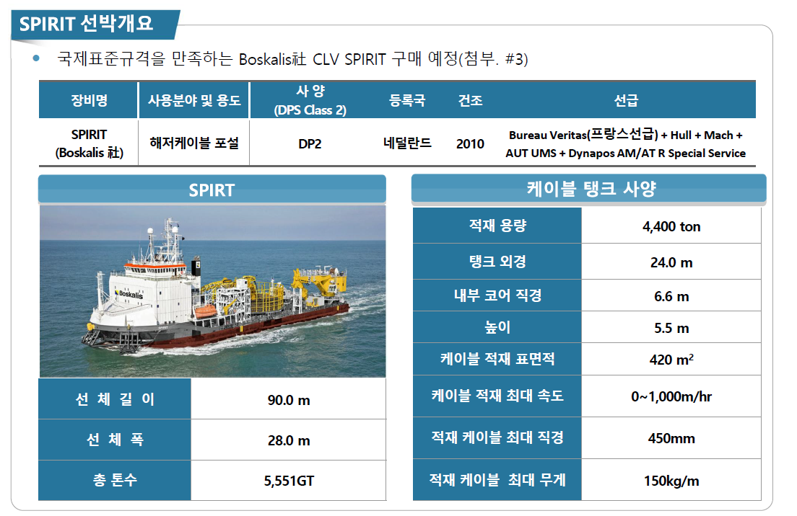
01 Executive Summary
인수 대상 선박 개요
대상회사는 해상풍력 발전 해저케이블 설치 공사를 위해 해저케이블 포설선(CLV¹) 인수를 추진하고 있으며, 인수 대상 선박인 SPIRIT의 기본정보는 다음과 같습니다.
Vessel Overview
구분 | 보유 | 용도 | 사양 (DPS² Class) | 등록국 | 건조 | 선급
SPIRIT | Boskalis | 해저케이블 포설 | DP2 | 네덜란드 | 2010 | Bureau Veritas(프랑스 선급) + Hull + Mach + AUT UMS + Dynapos AM/AT R Special Service
SPIRIT | 보유
선체 길이 | 90.0 m
선체 폭 | 28.0 m
총 톤수 | 5,551 GT
케이블 탱크 사양 | 보유
적재용량 | 4,400 ton
탱크 외경 | 24.0 m
내부 코어 직경 | 6.6 m
높이 | 5.5 m
케이블 적재 표면적 | 420 m²
케이블 적재 최대 속도 | 0 ~ 1,000 m/hr
적재 케이블 최대 직경 | 450 mm
적재 케이블 최대 무게 | 150 kg/m
Source : 회사제시자료
Note 1 : Cable Laying Vessel
Note 2 : Dynamic Positioning System(동적 위치제어시스템)

Slide 7
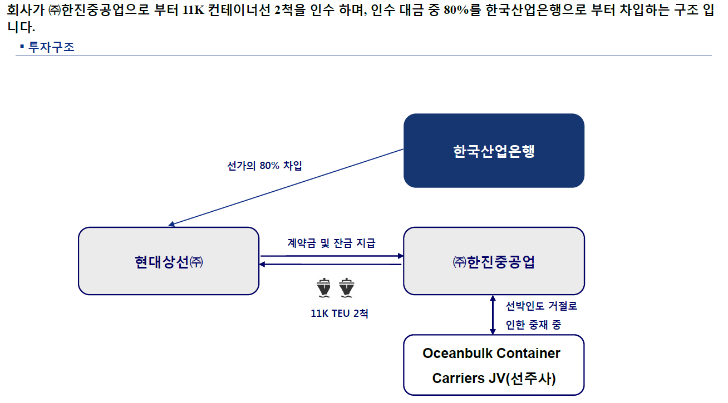

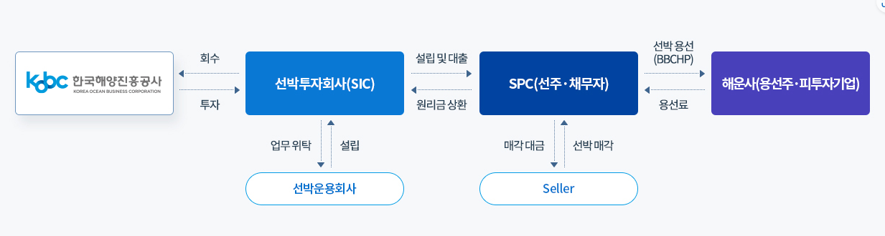
01 Executive Summary
선박 인수 투자구조
회사는 선박금융을 통해 선박 대금의 90%인 약 377억원을 조달하여 Boskalis사로부터 SPIRIT 선박을 인수할 계획입니다. CLV 선제 도입으로 해저케이블 설치 시장 선점 시 향후 진행될 해상풍력 프로젝트의 케이블 설치 수주에 성공할 것으로 예상되며 주요 Target 사업의 총 수주금액은 약 6,656억원 수준입니다.
선박 인수 관련 투자구조
[ 투자구조]
SPIRIT 선가의 90% 선박금융 차입
회사는 Boskalis사로부터 구매할 SPIRIT 선박의 인수대금에 대해 부산은행으로부터 선박금융(LTV 90%) 차입 예정
2023년 중 선박대금 USD 31,000,000 지급 예정
선박대금의 10%는 ‘23년 8월 지급하였으며 잔금 90%는 ‘23년 11월 1일 지급 예정
기타 운송비, 수수료 등 취득 부대비용으로 35억원 지출 예정
선박금융(90%) 차입 후 나머지 선가의 10% 및 인수 부대비용 등에 대해서는 회사의 자체자금 및 추가 자금조달을 통해 지급할 예정
(선가의 10%에 해당하는 인수 계약금 약 41억원은 ’23년 8월 기지급 완료)
2024~2030년 주요 Target 사업에 SPIRIT 선박 투입하여 원리금 상환액 마련
회사의 ’24~’30년 SPIRIT 선박 투입 예정인 주요 Target 사업은 영광 낙월 및 안마, 태안 등 총 5개 사업이며, 해당 사업의 해저케이블 공사 수주금액은 총 6,656억원 수준
’23년 착공 예정인 영광 낙월 해상풍력 케이블 수주 예상액은 약 898억원이며, 이후 ’26년부터 다수의 Target 사업이 예정되어 있어 영업현금을 통해 차입금 상환 재원을 마련할 계획임
CLB 대비 기능적으로 우월한 CLV를 선제 도입할 경우 향후 급 성장할 해저케이블 건설 시장 선점 가능할 것으로 예상됨
부산은행
예시
선가의 90% 차입
원리금 상환
Boskalis
선박 대금
해천
수주금액
해상풍력 프로젝트 사업자
SPIRIT
케이블 설치
[ 자금조달 계획(안)¹ ]
구분 | 내용
금융기관 | BNK 부산은행
자금용도 | 선박(SPIRIT) 인수 대금
차입금 | 377억원 (LTV 90%)
차입일 | 2023년 11월 1일
대출만기 | 차입일로부터 6년
상환조건 | 1년 거치 5년 원금분할상환(분기별)
대출금리 | 6.5%(예상)
이자 지급 조건 | 최초 1년 선이자 지급 후 잔여기간 3개월마다 지급
선취 수수료 | 차입금액의 2%(예상)
Source : 회사제시자료
Note 1 : 회사제시 예정안이며, 구체적인 금융조건은 추후 변동 가능

Slide 8
01 Executive Summary
SPIRIT 선박 주요 Target 사업 개요
인수 대상 선박인 SPIRIT의 주요 Target 사업의 개요는 다음과 같습니다.
SPIRIT 선박 주요 Target 사업¹
의견수렴 요건이 법적 의무인 환경영향평가 및 공유수면 점용사용 허가
해상풍력발전 절차 중 주민 의견 수렴 과정은 절차가 지연되는 원인 중 하나에 해당함. 사업 진행 단계 중 환경영향평가와 공유수면 점용사용 허가는 의견 수렴 요건이 법적으로 의무화되어 있어 기타 개별법 허가 대비 주민수용성으로 인한 지연 가능성이 낮으므로 사업 진행 단계 중 중요 요인으로 꼽힘
최종 인허가에는 공유수면 점용사용 허가, 공사계획인가 등이 포함되며, 상단 중 영광낙월 프로젝트만 해상풍력단지 기본설계를 위한 공유수면 점용사용 허가를 받은 것으로 확인됨
사업명 | 지역 | 발전 허가일 | 착공 예정일 | 사업 진행 단계 |  |  |  | 용량 | 사업내용 | 사업자 | 총사업비 | 대상회사 - 해저케이블 설치 |  |  | 해저케이블 설치
 |  |  |  | 발전 사업 허가 | 환경 영향 평가 | 공사 계획 인가 | 착공
 |  |  |  | 발전사업허가 | 환경영향평가 | 공사계획인가 | 착공 |  |  |  |  | 사업참여 단계 | 공사 내용 | 공사기간 | 수주금액
영광낙월 해상풍력 | 전남 서부권 | ‘19.01 | ‘23.12 |  |  |  |  | 364.8MW | 외부망 56km, 내부망 164km | 명운산업개발 | 1조 8,000억원 | 우협 선정, 계약 진행중(호반산업)³ | 외부망 56km, 내부망 164km | 2024.3Q ~ 2025.4Q | 898억원
영광안마 해상풍력 | 전남 서부권 | ‘19.04 /‘20.07 | ‘25.04 |  |  |  |  | 528MW | 외부망 42km, 내부망 104km | 안마해상풍력 | 3조 3,967억원 | 우협 선정, 계약 진행중 (대한전선) | 내부망² 104km | 2026.2Q ~ 2027.3Q | 875억원⁴ (USD 65백만)
태안 해상풍력 | 중부권 | ‘21.02 | ‘26.04 |  |  |  |  | 504MW | 외부망 80km, 내부망 83km | 태안풍력발전 | 2조 6,000억원 | 견적서 제출 | 외부망 80km, 내부망 83km | 2027.2Q ~ 2028.2Q | 1,843억원
영광 한빛 해상풍력 | 전남 서부권 | ‘23.01 | ‘26.04 |  |  |  |  | 344MW | 외부망 50km, 내부망 80km | 한빛해상풍력 | 2조 2,360억원 | 견적서 제출 | 외부망 50km, 내부망 80km | 2027.2Q ~ 2028.3Q | 940억원
여수 광평 해상풍력 | 전남 남부권 | ‘20.09 | ‘28.04 |  |  |  |  | 808.5MW | 외부망 118km, 내부망 400km | 삼해개발 (명운산업개발) | 4조 8,510억원 | 견적서 제출 | 외부망 118km, 내부망 400km | 2029.2Q ~ 2030.3Q | 2,100억원
’20.12 환평 승인 후 인가 진행 중
’23.07 환평 승인
’23.08 환평 승인
해상풍력 발전사업의 해저케이블 설치 공사 수주 Target
회사는 SPIRIT 선박 인수 후 2030년까지 국내에서 추진 중인 해상풍력발전 사업 중 5개 사업의 해저케이블 설치 공사 수주를 Target으로 하고 있음
단, 회사 설명에 따르면 전세계적인 CLV 선박 품귀 현상으로 인해 해당 5개 사업 외에도 국내외 다수의 해상풍력 사업자들로부터 SPIRIT 선박 용선 및 해저케이블 시공 제안을 받고 있음
Van Oord Offshore Wind B.V. 로부터 ’25년 중 약 USD 6.8백만 규모(USD 55,000/days * 125days)의 SPIRIT 선박 용선계약 제안 및 협의 중
HENGTONG GROUP CO., LTD. 으로부터 중국 해상풍력발전 해저케이블 시공 참여 제안 및 협의 중
Copenhagen Infrastructure Partners(CIP)로부터 대만 해상풍력발전 해저케이블 시공 참여 제안 및 협의 중
Source : 회사제시자료, 환경영향평가정보시스템, 해양수산부
Note 1 : Target 사업에 대한 주요 정보는 회사제시 예정안으로 기재하였으며, 구체적인 조건은 추후 변동 가능
Note 2 : 영광안마 사업의 경우 외부망 공급 및 설치는 각각 LS전선 및 LS마린솔루션이 우선협상대상자로 선정되었으며, 대상회사는 대한전선과 함께 내부망 공급 및 설치에 대한 우선협상대상자로 선정됨
Note 3 : 영광낙월 사업의 경우 본 계약 체결 전 현재 발주처인 호반산업과 업무 협약서 체결 완료
Note 4 : USD 기준 외화계약 체결 진행중이며, ’23년 10월 4일 서울외국환중개 매매기준율 1,351.3원/USD 적용하여 환산함

Slide 9
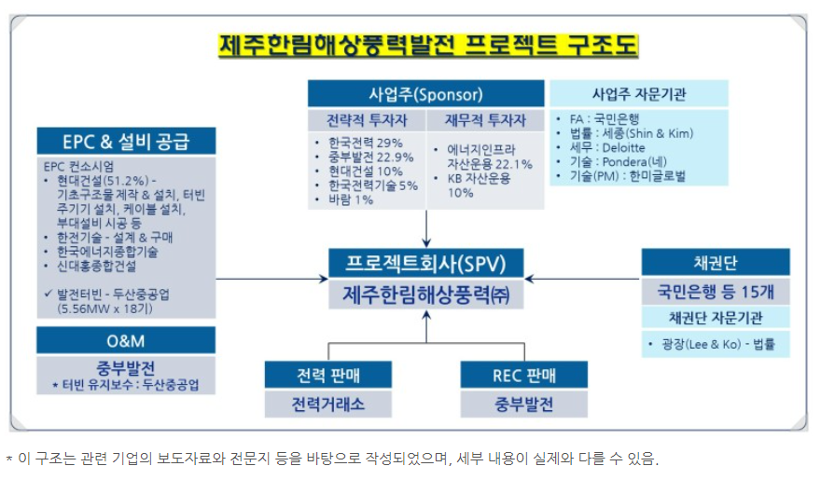
01 Executive Summary
영광 낙월 해상풍력 사업구조
주요 Target 사업 중 ’23년 하반기 착공 예정인 영광 낙월 해상풍력단지의 사업구조는 다음과 같습니다. 대상회사는 본 사업의 EPC사인 호반산업과 해저케이블 시공 하도급 계약을 통해 공사를 수주할 예정입니다.
영광 낙월 해상풍력 사업구조¹
사업주 (Sponsor)
재화/용역 제공
EPC & 설비 공급
명운산업개발 51%
B.Grimm Power 49%
자금 흐름
EPC
호반산업, 삼해종합건설, CEEC²
터빈
Vensys Energy
하부구조물
삼해종합건설 (GS엔텍 하도급)
해저케이블 공급
대한전선, 형통
해저케이블 시공
호반산업 (해천 하도급)
설비/시공
투자금 지급
투자금 회수
전력거래소
전력 판매
용역 대금
공급 대가
프로젝트 회사 (SPC)³
O & M
용역 대금
공급 대가
터빈 유지보수 : Vensys Energy
기타 운영사 : 미정
REC 판매
REC 현물시장 등
운영/관리
Source : 회사제시자료
Note 1 : 현재 기준 회사 제시 정보를 토대로 작성하였으며, 구체적인 사업구조 및 사업 참여자, 지분율 등은 추후 변동 가능
Note 2 : China Energy Engineering Corporation
Note 3 : ’23년 하반기 중 SPC 설립 예정

Slide 10
01 Executive Summary
영광 안마 해상풍력 사업구조
주요 Target 사업 중 ’25년 상반기 착공 예정인 영광 안마 해상풍력단지의 사업구조는 다음과 같습니다.
영광 안마 해상풍력 사업구조¹
사업주 (Sponsor)
재화/용역 제공
EPC & 설비 공급
에퀴스(EQUIS)²
자금 흐름
EPC
분야별 EPC 업체 선정중
터빈
터빈: 지멘스가메사
조립: 두산에너빌리티
하부구조물
SK오션플랜트
해저케이블 공급
내부망: 대한전선
외부망: LS전선
해저케이블 시공
내부망: 대한전선 (해천 하도급)
외부망: LS마린솔루션
설비/시공
투자금 지급
투자금 회수
전력거래소
전력 판매
두산-지멘스 가메사-안마해상풍력㈜ 양해각서 체결 전남 영광에 532MW 규모 안마해상풍력발전사업 진행
https://www.theguru.co.kr/mobile/article.html?no=58075
용역 대금
공급 대가
안마해상풍력㈜
용역 대금
공급 대가
O & M
REC 판매
REC 현물시장 등
운영/관리
확인불가
Source : 회사제시자료
Note 1 : 현재 기준 회사 제시 정보를 토대로 작성하였으며, 구체적인 사업구조 및 사업 참여자, 지분율 등은 추후 변동 가능
Note 2 : 호주, 일본, 한국을 중심으로 아시아 태평양 지역에 인프라 개발 및 투자활동을 하는 자산 개발사

Slide 11
01 Executive Summary
태안 해상풍력 사업구조
주요 Target 사업 중 ’26년 상반기 착공 예정인 태안 해상풍력단지의 사업구조는 다음과 같습니다.
태안 해상풍력 사업구조¹
사업주 (Sponsor)
재화/용역 제공
EPC & 설비 공급
뷔나에너지(VENA ENERGY)²
자금 흐름
EPC
EPC업체 선정중 ³(현대건설 유력)
터빈
확인불가
하부구조물
확인불가
해저케이블 공급
대한전선 유력
해저케이블 시공
해천 유력
설비/시공
투자금 지급
투자금 회수
전력거래소
전력 판매
태안풍력발전은 이곳 사업을 위해 호반건설을 비롯해 한국서부발전, 남동발전, 두산중공업 등이 설립한 특수목적법인(SPC)
용역 대금
공급 대가
㈜태안풍력발전
O & M
용역 대금
공급 대가
확인불가
REC 판매
REC 현물시장 등
운영/관리
Source : 회사제시자료
Note 1 : 현재 기준 회사 제시 정보를 토대로 작성하였으며, 구체적인 사업구조 및 사업 참여자, 지분율 등은 추후 변동 가능
Note 2 : 싱가포르에 본사를 둔 아시아태평양 지역의 재생에너지 민자발전사(IPP)로, 인도, 인도네시아, 일본 등에서 재생에너지 발전단지를 운영 및 개발 중
Note 3 : 현재 현대건설, 대우건설, 포스코 중 EPC 업체 선정을 진행중이며, 대한전선과 해천은 3개의 회사에 모두 견적서를 제출한 상태임

Slide 12
본 추정 결과는 회사제시 사업계획을 바탕으로 작성되었으며,
사업계획의 이행 시기 및 이행 여부에 따라 그 결과가 달라질 수 있음
01 Executive Summary
Cash Flow Projection – 요약
SPIRIT 선박 관련 자금수지 검토 결과 영업현금흐름을 통한 선박금융 원리금 상환이 가능할 것으로 추정됩니다. 선박 금융 만기 시점인 ’29년의 누적 DSCR은 2.5x 이며 LTV는 최초 90%에서 19% 수준까지 점차 하락할 것으로 추정됩니다.
자금수지 요약
DSCR / LTV
(단위 : 백만원) |  | Total
영업 CF | 매출 | 665,613
 | 비용 | (536,079)
 | 소계 | 129,534
투자 CF | 선박 인수 | (41,890)
 | 인수비용 | (3,525)
 | 선박매각대금 | 26,965
 | 소계 | (18,450)
재무 CF | 선박금융 차입 | 37,701
 | 금융 수수료 | (754)
 | 회사 투입액¹ | 11,268
 | 소계 | 48,215
차입금 상환재원 |  | 159,299
재무 CF | 선박금융 원금 상환액 | (37,701)
 | 이자비용 상환액 | (8,779)
 | 소계 | (46,480)
회사 투자 회수 |  | 112,819
[ 누적 DSCR ]
[ LTV ]
Source : KPMG Analysis
Note 1 : 선박 인수대금 42억원(10%) 및 ’23년 중 지출 예정인 부대비용 및 금융비용 70억원으로 구성
Source : KPMG Analysis
Source : KPMG Analysis

Slide 13
본 추정 결과는 회사제시 사업계획을 바탕으로 작성되었으며,
사업계획의 이행 시기 및 이행 여부에 따라 그 결과가 달라질 수 있음
01 Executive Summary
Cash Flow Projection – 연도별 자금수지
연도별 자금수지 검토 결과 SPIRIT 선박의 주요 Target 사업 투입 시 영업활동 현금흐름을 통한 선박금융의 원리금 상환이 가능할 것으로 추정됩니다.
추정 자금수지
(단위 : 백만원) |  |  | 2023F | 2024F | 2025F | 2026F | 2027F | 2028F | 2029F | 2030F
기초 현금 (A) |  |  | - | 8,980 | 7,070 | 4,619 | 5,076 | 43,754 | 51,457 | 73,671
영업활동 현금흐름 (B) |  |  | 8,530 | 593 | 7,232 | 9,650 | 47,381 | 15,918 | 28,047 | 12,182
 | Cash in |  | 8,980 | 35,920 | 44,900 | 52,508 | 201,985 | 111,320 | 126,000 | 84,000
 |  | 영광낙월 해상풍력 | 8,980 | 35,920 | 44,900 | - | - | - | - | -
 |  | 영광안마 해상풍력 | - | - | - | 52,508 | 35,005 | - | - | -
 |  | 태안 해상풍력 | - | - | - | - | 110,580 | 73,720 | - | -
 |  | 영광한빛 해상풍력 | - | - | - | - | 56,400 | 37,600 | - | -
 |  | 여수광평 해상풍력 | - | - | - | - | - | - | 126,000 | 84,000
 | Cash out |  | (450) | (35,327) | (37,668) | (42,857) | (154,604) | (95,402) | (97,953) | (71,818)
 |  | 재료비 | - | (14,817) | (14,817) | (17,328) | (66,655) | (36,736) | (41,580) | (27,720)
 |  | 노무비 | - | (8,082) | (8,082) | (9,451) | (36,357) | (20,038) | (22,680) | (15,120)
 |  | 경비 | - | (8,980) | (8,980) | (10,502) | (40,397) | (22,264) | (25,200) | (16,800)
 |  | 선박관리비용 | (450) | (2,550) | (3,054) | (3,100) | (3,143) | (3,184) | (3,222) | (3,258)
 |  | 본사관리비 | - | (898) | (1,796) | (2,029) | (6,995) | (3,622) | (2,700) | (3,600)
 |  | 법인세 | - | - | (939) | (448) | (1,056) | (9,559) | (2,571) | (5,320)
투자활동 현금흐름 (C) |  |  | (45,415) | - | - | - | - | - | - | 26,965
 | Cash in |  | - | - | - | - | - | - | - | 26,965
 |  | 선박 매각 | - | - | - | - | - | - | - | 26,965
 | Cash out |  | (45,415) | - | - | - | - | - | - | -
 |  | 선박 인수 | (41,890) | - | - | - | - | - | - | -
 |  | 초기 인수비용 | (3,525) | - | - | - | - | - | - | -
재무활동 현금흐름 (D) |  |  | 36,947 | - | - | - | - | - | - | -
 | Cash in |  | 37,701 | - | - | - | - | - | - | -
 |  | 선박금융 차입 | 37,701 | - | - | - | - | - | - | -
 | Cash out |  | (754) | - | - | - | - | - | - | -
 |  | 금융 수수료 | (754) | - | - | - | - | - | - | -
상환가능액(E=A+B+C+D) |  |  | 62 | 9,573 | 14,302 | 14,269 | 52,457 | 59,672 | 79,504 | 112,819
원리금 상환 금액 (F) |  |  | (2,350) | (2,503) | (9,683) | (9,193) | (8,703) | (8,215) | (5,833) | -
 |  | 선박금융 원금 상환 | - | (1,885) | (7,540) | (7,540) | (7,540) | (7,540) | (5,655) | -
 |  | 선박금융 이자 지급 | (2,350) | (618) | (2,143) | (1,653) | (1,163) | (675) | (178) | -
상환 후 잔액 (G=E+F) |  |  | (2,288) | 7,070 | 4,619 | 5,076 | 43,754 | 51,457 | 73,671 | 112,819
회사 투입액 (H) |  |  | 11,268 | - | - | - | - | - | - | -
기말 현금 (G+H) |  |  | 8,980 | 7,070 | 4,619 | 5,076 | 43,754 | 51,457 | 73,671 | 112,819
Source : KPMG Analysis

Slide 14
본 추정 결과는 회사제시 사업계획을 바탕으로 작성되었으며,
사업계획의 이행 시기 및 이행 여부에 따라 그 결과가 달라질 수 있음
01 Executive Summary
Cash Flow Projection – DSCR 및 LTV
자금수지 검토 결과에 따른 연도별 DSCR 및 LTV는 다음과 같이 추정됩니다.
DSCR
(단위 : 백만원) |  | 2023F | 2024F | 2025F | 2026F | 2027F | 2028F | 2029F | 2030F
연간 DSCR | 상환 가능액(A) | 8,530 | 593 | 7,232 | 9,650 | 47,381 | 15,918 | 28,047 | 39,147
 | 금융 상환액(B) | 2,350 | 2,503 | 9,683 | 9,193 | 8,703 | 8,215 | 5,833 | -
 | 연간 DSCR(C=A/B) | 3.6x | 0.2x | 0.7x | 1.0x | 5.4x | 1.9x | 4.8x | -
누적 DSCR | 누적 상환 가능액(D) | 8,530 | 9,123 | 16,355 | 26,005 | 73,386 | 89,305 | 117,352 | 156,499
 | 누적 금융 상환액(E) | 2,350 | 4,853 | 14,536 | 23,729 | 32,432 | 40,648 | 46,480 | 46,480
 | 누적 DSCR(F=D/E) | 3.6x | 1.9x | 1.1x | 1.1x | 2.3x | 2.2x | 2.5x | 3.4x
DSCR(부채상환비율)
연간 DSCR : ’23년 하반기 영광 낙월 사업 관련 선수금을 공사 시작 전 수령(해저케이블 공사 착수는 ’24년 중)하여 ’23년의 연간 DSCR이 3.6x로 크게 나타나며, ’24년의 연간 DSCR은 일시적으로 낮게 산정되나, 이후 다른 사업을 추가로 진행하며 점차 증가함
누적 DSCR : 금융기간 동안 누적 DSCR은 1.0x을 초과하며, 금융 종료시점(2029년)의 누적 DSCR은 2.5x 로 추정되어 원리금 상환이 가능할 것으로 예상됨
LTV
(단위 : 백만원) |  | 2023F | 2024F | 2025F | 2026F | 2027F | 2028F | 2029F | 2030F
LTV | 미상환잔액(G) | 37,701 | 35,816 | 28,276 | 20,736 | 13,195 | 5,655 | - | -
 | 선박가치(부대비용제외)(H) | 41,890 | 40,581 | 37,963 | 35,345 | 32,727 | 30,109 | 27,491 | 24,872
 | 연도별 LTV(I=G/H) | 90.0% | 88.3% | 74.5% | 58.7% | 40.3% | 18.8% | - | -
LTV
미상환잔액 : 선박가치에 LTV 90% 적용한 최초 차입금액에서 향후 분할상환을 반영
선박가치 : 부대비용 제외한 선박 인수대금에 감가상각을 반영한 장부금액으로 가정
LTV : 금융기간 동안 LTV는 최초 90%에서 선박금융 원금분할상환으로 인해 연간 점차 감소할 것으로 예상됨
Source : KPMG Analysis

Slide 15
Contents
01 | Executive Summary
02 | 프로젝트 개요
03 | Projection
04 | Industry Overview
05 | Company Overview
06 | Appendices

Slide 16
02 프로젝트 개요
인수 대상 선박 개요
대상회사는 해상풍력 발전 해저케이블 설치 공사를 위해 해저케이블 포설선(CLV¹) 인수를 추진하고 있으며, 인수 대상 선박인 SPIRIT의 기본정보는 다음과 같습니다.
Vessel Overview
구분 | 보유 | 용도 | 사양 (DPS² Class) | 등록국 | 건조 | 선급
SPIRIT | Boskalis | 해저케이블 포설 | DP2 | 네덜란드 | 2010 | Bureau Veritas(프랑스 선급) + Hull + Mach + AUT UMS + Dynapos AM/AT R Special Service
SPIRIT | 보유
선체 길이 | 90.0 m
선체 폭 | 28.0 m
총 톤수 | 5,551 GT
케이블 탱크 사양 | 보유
적재용량 | 4,400 ton
탱크 외경 | 24.0 m
내부 코어 직경 | 6.6 m
높이 | 5.5 m
케이블 적재 표면적 | 420 m²
케이블 적재 최대 속도 | 0 ~ 1,000 m/hr
적재 케이블 최대 직경 | 450 mm
적재 케이블 최대 무게 | 150 kg/m
Source : 회사제시자료
Note 1 : Cable Laying Vessel
Note 2 : Dynamic Positioning System(동적 위치제어시스템)

Slide 17
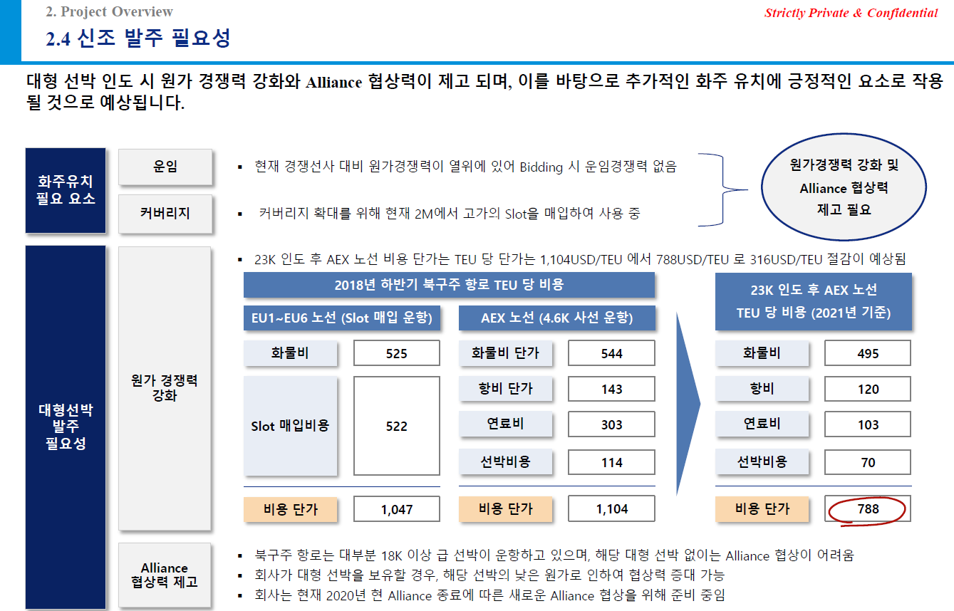
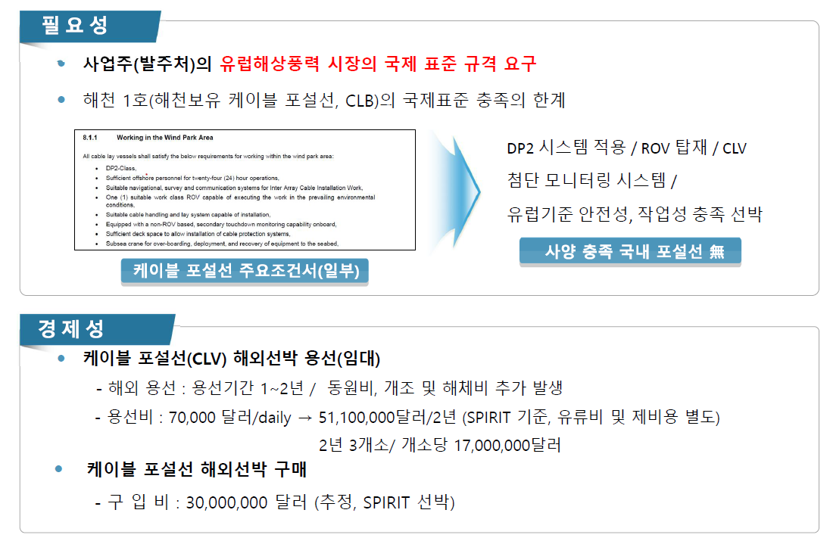
02 프로젝트 개요
선박 인수 배경
SPIRIT 선박 인수를 통해 해상풍력 시장의 국제 표준 규격 충족, 사업비 절감 및 매출 증가, 해저케이블 설치 품질 향상과 같은 효과를 기대할 수 있습니다.
SPIRIT 선박 인수 배경 및 필요성
유럽 해상풍력 시장의 국제 표준 규격 충족
기존 해천 1호(해천 보유 케이블 포설선, CLB¹) 선박의 국제표준 충족의 한계
유럽 등 해외 투자자들의 해상풍력 발전 사업 참여, 국제표준 충족 요구
해천 1호는 Barge선으로 유럽 기준 안정성과 작업성 충족에 한계 존재
SPIRIT 선박 인수를 통해 국제표준 규격 충족
DP2² 시스템을 적용한 CLV³ 선박인 SPIRIT은 유럽 시장의 국제표준 규격 충족
현재 국내 도입 된 CLV는 LS마린솔루션의 GL2030⁴ 이 유일한 상황에서 SPIRIT 선박을 인수할 경우 해저케이블 시장 선점 가능
생산성 향상을 통한 사업비 절감 및 매출 증가
해천 1호의 낮은 생산성
기존 선박의 낮은 사양으로 인해 해저케이블 운송, 포설, 보호 과정에서 노무비를 비롯한 원가가 크게 발생
낮은 사양으로 인한 시공 기간의 장기화로 추가적인 프로젝트 수주 불가능
고사양 CLV 도입으로 사업비 절감 및 매출 증가
SPIRIT은 DP2 시스템 등 첨단 모니터링 시스템을 장착한 고사양 선박으로, 도입 시 사업비의 유의미한 절감 가능
높은 생산성을 통한 시공 기간의 단축으로 다양한 프로젝트 수주, 매출 확대 가능
해저케이블 설치 품질 향상
DP 시스템의 부재
선박의 정밀한 제어가 불가능하여 상대적으로 낮은 품질의 해저케이블 시공이 불가피
DP2 시스템을 통한 높은 품질의 케이블 시공
DP2 시스템이 선박 위치를 정밀하게 제어함으로써 정확한 케이블 포설을 통해 설치 품질 향상 및 케이블 사후관리 비용 절감
Note 1 : Cable Laying Barge, Note 2 : Dual DPS(Dynamic Positioning System)
Note 3 : Cable Laying Vessel, Note 4 : 기존 Barge선을 해저 포설 전용 선박으로 개조한 선박

Slide 18
02 프로젝트 개요
선박 인수 배경, 계속
SPIRIT 선박은 자항능력 및 위치제어시스템(DPS)을 갖추었으며, 운송/포설/보호 공정에서 CLB선 대비 시공속도가 향상되어 사업비가 절감될 것으로 기대됩니다.
SPIRIT 선박 인수에 따른 사업비 절감효과
케이블 선적
케이블 운송
해저케이블 포설
해저케이블 보호
총공사비
비중
5%
5%
32%
40%
CLB¹
선적속도 : 2km/day
케이블 선적은 포설선박의 종류(CLV, CLB)에 관계없이 케이블 제조사의 선적 장비 성능의 영향을 받음
평균속도 : 3knot
자항능력이 없어 기타 예인선의 예인속도에 운송기간이 결정됨
중량물인 해저케이블이 선적되면 저항력이 높아져 이동속도가 저하됨
평균시공속도 : 2km/day
자항능력 및 위치제어시스템(DPS)이 없으며, Anchor Mooring을 통해 위치제어 및 이동을 함
Anchor Mooring을 위해 양묘선등을 이용해 Anchor를 이동설치해야 하며 이때 소요되는 시간비중이 약 42%
매설장비 작업속도 : 70m/h
Anchor 이동설치 : 7h/1cycle
Anchor Mooring을 위해 양묘선등을 이용해 Anchor를 이동 설치해야 하며, 350m(1cycle) 작업을 위해 약 7시간 소요
CLV ²
평균속도 : 9knot
자항능력이 있어 자체 능력으로 이동속도 및 운송기간이 결정됨
진행방향의 선수부가 유선형의 구조로 저항력이 낮아 이동속도가 상대적으로 빠름
평균시공속도 : 7km/day
자항능력 및 위치제어시스템(DPS)이 장착되어 빠른 속도로 포설공사 수행 가능
양묘선 등 별도의 지원선박 없이 단독 시공 가능
매설장비 작업속도 : 70m/h
자항능력 및 위치제어시스템(DPS)이 장착되어 매설장비의 작업속도가 전체 보호공사기간을 결정
Source : 회사제시자료
Note 1 : Cable Laying Barge
Note 2 : Cable Laying Vessel

Slide 19
02 프로젝트 개요
선박 인수 투자구조
회사는 선박금융을 통해 선박 대금의 90%인 약 377억원을 조달하여 Boskalis사로부터 SPIRIT 선박을 인수할 계획입니다. CLV 선제 도입으로 해저케이블 설치 시장 선점 시 향후 진행될 해상풍력 프로젝트의 케이블 설치 수주에 성공할 것으로 예상되며 주요 Target 사업의 총 수주금액은 약 6,656억원 수준입니다.
선박 인수 관련 투자구조
[ 투자구조]
SPIRIT 선가의 90% 선박금융 차입
회사는 Boskalis사로부터 구매할 SPIRIT 선박의 인수대금에 대해 부산은행으로부터 선박금융(LTV 90%) 차입 예정
2023년 중 선박대금 USD 31,000,000 지급 예정
선박대금의 10%는 ‘23년 8월 지급하였으며 잔금 90%는 ‘23년 11월 1일 지급 예정
기타 운송비, 수수료 등 취득 부대비용으로 35억원 지출 예정
선박금융(90%) 차입 후 나머지 선가의 10% 및 인수 부대비용 등에 대해서는 회사의 자체자금 및 추가 자금조달을 통해 지급할 예정
(선가의 10%에 해당하는 인수 계약금 약 41억원은 ’23년 8월 기지급 완료)
2024~2030년 주요 Target 사업에 SPIRIT 선박 투입하여 원리금 상환액 마련
회사의 ’24~’30년 SPIRIT 선박 투입 예정인 주요 Target 사업은 영광 낙월 및 안마, 태안 등 총 5개 사업이며, 해당 사업의 해저케이블 공사 수주금액은 총 6,656억원 수준
’23년 착공 예정인 영광 낙월 해상풍력 케이블 수주 예상액은 약 898억원이며, 이후 ’26년부터 다수의 Target 사업이 예정되어 있어 영업현금을 통해 차입금 상환 재원을 마련할 계획임
CLB 대비 기능적으로 우월한 CLV를 선제 도입할 경우 향후 급 성장할 해저케이블 건설 시장 선점 가능할 것으로 예상됨
부산은행
예시
선가의 90% 차입
원리금 상환
Boskalis
선박 대금
해천
수주금액
해상풍력 프로젝트 사업자
SPIRIT
케이블 설치
[ 자금조달 계획(안)¹ ]
구분 | 내용
금융기관 | BNK 부산은행
자금용도 | 선박(SPIRIT) 인수 대금
차입금 | 377억원 (LTV 90%)
차입일 | 2023년 11월 1일
대출만기 | 차입일로부터 6년
상환조건 | 1년 거치 5년 원금분할상환(분기별)
대출금리 | 6.5%(예상)
이자 지급 조건 | 최초 1년 선이자 지급 후 잔여기간 3개월마다 지급
선취 수수료 | 차입금액의 2%(예상)
Source : 회사제시자료
Note 1 : 회사제시 예정안이며, 구체적인 금융조건은 추후 변동 가능

Slide 20
02 프로젝트 개요
SPIRIT 선박 주요 Target 사업 개요
인수 대상 선박인 SPIRIT의 주요 Target 사업의 개요는 다음과 같습니다.
SPIRIT 선박 주요 Target 사업¹
의견수렴 요건이 법적 의무인 환경영향평가 및 공유수면 점용사용 허가
해상풍력발전 절차 중 주민 의견 수렴 과정은 절차가 지연되는 원인 중 하나에 해당함. 사업 진행 단계 중 환경영향평가와 공유수면 점용사용 허가는 의견 수렴 요건이 법적으로 의무화되어 있어 기타 개별법 허가 대비 주민수용성으로 인한 지연 가능성이 낮으므로 사업 진행 단계 중 중요 요인으로 꼽힘
최종 인허가에는 공유수면 점용사용 허가, 공사계획인가 등이 포함되며, 상단 중 영광낙월 프로젝트만 해상풍력단지 기본설계를 위한 공유수면 점용사용 허가를 받은 것으로 확인됨
사업명 | 지역 | 발전 허가일 | 착공 예정일 | 사업 진행 단계 |  |  |  | 용량 | 사업내용 | 사업자 | 총사업비 | 대상회사 - 해저케이블 설치 |  |  | 해저케이블 설치
 |  |  |  | 발전 사업 허가 | 환경 영향 평가 | 공사 계획 인가 | 착공
 |  |  |  | 발전사업허가 | 환경영향평가 | 공사계획인가 | 착공 |  |  |  |  | 사업참여 단계 | 공사 내용 | 공사기간 | 수주금액
영광낙월 해상풍력 | 전남 서부권 | ‘19.01 | ‘23.12 |  |  |  |  | 364.8MW | 외부망 56km, 내부망 164km | 명운산업개발 | 1조 8,000억원 | 우협 선정, 계약 진행중(호반산업)³ | 외부망 56km, 내부망 164km | 2024.3Q ~ 2025.4Q | 898억원
영광안마 해상풍력 | 전남 서부권 | ‘19.04 /‘20.07 | ‘25.04 |  |  |  |  | 528MW | 외부망 42km, 내부망 104km | 안마해상풍력 | 3조 3,967억원 | 우협 선정, 계약 진행중 (대한전선) | 내부망² 104km | 2026.2Q ~ 2027.3Q | 875억원⁴ (USD 65백만)
태안 해상풍력 | 중부권 | ‘21.02 | ‘26.04 |  |  |  |  | 504MW | 외부망 80km, 내부망 83km | 태안풍력발전 | 2조 6,000억원 | 견적서 제출 | 외부망 80km, 내부망 83km | 2027.2Q ~ 2028.2Q | 1,843억원
영광 한빛 해상풍력 | 전남 서부권 | ‘23.01 | ‘26.04 |  |  |  |  | 344MW | 외부망 50km, 내부망 80km | 한빛해상풍력 | 2조 2,360억원 | 견적서 제출 | 외부망 50km, 내부망 80km | 2027.2Q ~ 2028.3Q | 940억원
여수 광평 해상풍력 | 전남 남부권 | ‘20.09 | ‘28.04 |  |  |  |  | 808.5MW | 외부망 118km, 내부망 400km | 삼해개발 (명운산업개발) | 4조 8,510억원 | 견적서 제출 | 외부망 118km, 내부망 400km | 2029.2Q ~ 2030.3Q | 2,100억원
’20.12 환평 승인 후 인가 진행 중
’23.07 환평 승인
’23.08 환평 승인
해상풍력 발전사업의 해저케이블 설치 공사 수주 Target
회사는 SPIRIT 선박 인수 후 2030년까지 국내에서 추진 중인 해상풍력발전 사업 중 5개 사업의 해저케이블 설치 공사 수주를 Target으로 하고 있음
단, 회사 설명에 따르면 전세계적인 CLV 선박 품귀 현상으로 인해 해당 5개 사업 외에도 국내외 다수의 해상풍력 사업자들로부터 SPIRIT 선박 용선 및 해저케이블 시공 제안을 받고 있음
Van Oord Offshore Wind B.V. 로부터 ’25년 중 약 USD 6.8백만 규모(USD 55,000/days * 125days)의 SPIRIT 선박 용선계약 제안 및 협의 중
HENGTONG GROUP CO., LTD. 으로부터 중국 해상풍력발전 해저케이블 시공 참여 제안 및 협의 중
Copenhagen Infrastructure Partners(CIP)로부터 대만 해상풍력발전 해저케이블 시공 참여 제안 및 협의 중
Source : 회사제시자료, 환경영향평가정보시스템, 해양수산부
Note 1 : Target 사업에 대한 주요 정보는 회사제시 예정안으로 기재하였으며, 구체적인 조건은 추후 변동 가능
Note 2 : 영광안마 사업의 경우 외부망 공급 및 설치는 각각 LS전선 및 LS마린솔루션이 우선협상대상자로 선정되었으며, 대상회사는 대한전선과 함께 내부망 공급 및 설치에 대한 우선협상대상자로 선정됨
Note 3 : 영광낙월 사업의 경우 본 계약 체결 전 현재 발주처인 호반산업과 업무 협약서 체결 완료
Note 4 : USD 기준 외화계약 체결 진행중이며, ’23년 10월 4일 서울외국환중개 매매기준율 1,351.3원/USD 적용하여 환산함

Slide 21
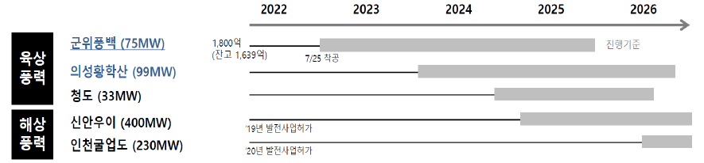
02 프로젝트 개요
Target 사업 Pipeline
전체 프로젝트 기간(화살표) 및 금액 표시
그 중 해천(해저케이블) 공사기간 및 금액 표시
프로젝트 전체 공사 기간 및 사업비는 RFI(#1) 업데이트 완료(09.07)
SPIRIT 선박 주요 Target 사업 Schedule
SPIRIT 선박이 투입될 주요 Target 사업의 공사기간 및 해저케이블 공사 기간 예정안은 다음과 같습니다. SPIRIT 선박은 해저케이블 공사 기간 중 통상 4~6개월 투입되므로 동기간 내 복수의 사업 투입이 가능합니다.
SPIRIT 선박 주요 Target 사업 Schedule
연도 및 분기 |  |  | 2023 |  |  |  | 2024 |  |  |  | 2025 |  |  |  | 2026 |  |  |  | 2027 |  |  |  | 2028 |  |  |  | 2029 |  |  |  | 2030
구분 | 사업비(억원) |  | 1Q | 2Q | 3Q | 4Q | 1Q | 2Q | 3Q | 4Q | 1Q | 2Q | 3Q | 4Q | 1Q | 2Q | 3Q | 4Q | 1Q | 2Q | 3Q | 4Q | 1Q | 2Q | 3Q | 4Q | 1Q | 2Q | 3Q | 4Q | 1Q | 2Q | 3Q | 4Q
영광 낙월 | 총사업비 | 18,000
 | 해저 케이블 | 898
영광 안마 | 총사업비 | 33,967
 | 해저 케이블 | 875
태안 | 총사업비 | 26,000
 | 해저 케이블 | 1,843
영광 한빛 | 총사업비 | 22,360
 | 해저 케이블 | 940
여수 광평 | 총사업비 | 48,510
 | 해저 케이블 | 2,100
‘23.12 착공예정
해저케이블 공사기간
‘25.04 착공예정
해저케이블 공사기간
‘26.04 착공예정
해저케이블 공사기간
‘26.04 착공예정
해저케이블 공사기간
‘28.04 착공예정
해저케이블 공사기간
Source : 회사제시자료

Slide 22
02 프로젝트 개요
영광 낙월 해상풍력 사업구조
주요 Target 사업 중 ’23년 하반기 착공 예정인 영광 낙월 해상풍력단지의 사업구조는 다음과 같습니다. 대상회사는 본 사업의 EPC사인 호반산업과 해저케이블 시공 하도급 계약을 통해 공사를 수주할 예정입니다.
영광 낙월 해상풍력 사업구조¹
사업주 (Sponsor)
재화/용역 제공
EPC & 설비 공급
명운산업개발 51%
B.Grimm Power 49%
자금 흐름
EPC
호반산업, 삼해종합건설, CEEC²
터빈
Vensys Energy
하부구조물
삼해종합건설 (GS엔텍 하도급)
해저케이블 공급
대한전선, 형통
해저케이블 시공
호반산업 (해천 하도급)
설비/시공
투자금 지급
투자금 회수
전력거래소
전력 판매
용역 대금
공급 대가
프로젝트 회사 (SPC)³
O & M
용역 대금
공급 대가
터빈 유지보수 : Vensys Energy
기타 운영사 : 미정
REC 판매
REC 현물시장 등
운영/관리
Source : 회사제시자료
Note 1 : 현재 기준 회사 제시 정보를 토대로 작성하였으며, 구체적인 사업구조 및 사업 참여자, 지분율 등은 추후 변동 가능
Note 2 : China Energy Engineering Corporation
Note 3 : ’23년 하반기 중 SPC 설립 예정

Slide 23
02 프로젝트 개요
영광 안마 해상풍력 사업구조
주요 Target 사업 중 ’25년 상반기 착공 예정인 영광 안마 해상풍력단지의 사업구조는 다음과 같습니다.
영광 안마 해상풍력 사업구조¹
사업주 (Sponsor)
재화/용역 제공
EPC & 설비 공급
에퀴스(EQUIS)²
자금 흐름
EPC
분야별 EPC 업체 선정중
터빈
터빈: 지멘스가메사
조립: 두산에너빌리티
하부구조물
SK오션플랜트
해저케이블 공급
내부망: 대한전선
외부망: LS전선
해저케이블 시공
내부망: 대한전선 (해천 하도급)
외부망: LS마린솔루션
설비/시공
투자금 지급
투자금 회수
전력거래소
전력 판매
두산-지멘스 가메사-안마해상풍력㈜ 양해각서 체결 전남 영광에 532MW 규모 안마해상풍력발전사업 진행
https://www.theguru.co.kr/mobile/article.html?no=58075
용역 대금
공급 대가
안마해상풍력㈜
용역 대금
공급 대가
O & M
REC 판매
REC 현물시장 등
운영/관리
확인불가
Source : 회사제시자료
Note 1 : 현재 기준 회사 제시 정보를 토대로 작성하였으며, 구체적인 사업구조 및 사업 참여자, 지분율 등은 추후 변동 가능
Note 2 : 호주, 일본, 한국을 중심으로 아시아 태평양 지역에 인프라 개발 및 투자활동을 하는 자산 개발사

Slide 24
02 프로젝트 개요
태안 해상풍력 사업구조
주요 Target 사업 중 ’26년 상반기 착공 예정인 태안 해상풍력단지의 사업구조는 다음과 같습니다.
태안 해상풍력 사업구조¹
사업주 (Sponsor)
재화/용역 제공
EPC & 설비 공급
뷔나에너지(VENA ENERGY)²
자금 흐름
EPC
EPC업체 선정중 ³(현대건설 유력)
터빈
확인불가
하부구조물
확인불가
해저케이블 공급
대한전선 유력
해저케이블 시공
해천 유력
설비/시공
투자금 지급
투자금 회수
전력거래소
전력 판매
태안풍력발전은 이곳 사업을 위해 호반건설을 비롯해 한국서부발전, 남동발전, 두산중공업 등이 설립한 특수목적법인(SPC)
용역 대금
공급 대가
㈜태안풍력발전
O & M
용역 대금
공급 대가
확인불가
REC 판매
REC 현물시장 등
운영/관리
Source : 회사제시자료
Note 1 : 현재 기준 회사 제시 정보를 토대로 작성하였으며, 구체적인 사업구조 및 사업 참여자, 지분율 등은 추후 변동 가능
Note 2 : 싱가포르에 본사를 둔 아시아태평양 지역의 재생에너지 민자발전사(IPP)로, 인도, 인도네시아, 일본 등에서 재생에너지 발전단지를 운영 및 개발 중
Note 3 : 현재 현대건설, 대우건설, 포스코 중 EPC 업체 선정을 진행중이며, 대한전선과 해천은 3개의 회사에 모두 견적서를 제출한 상태임

Slide 25
Contents
01 | Executive Summary
02 | 프로젝트 개요
03 | Projection
04 | Industry Overview
05 | Company Overview
06 | Appendices

Slide 26
03 Projection
주요 가정 - 매출 및 비용
영업현금흐름의 주요 가정사항은 다음과 같습니다. 2030년까지 5개의 Target 사업에서 총 6,656억원을 수주하는 것으로 가정하였습니다.
Key Assumptions
구분 |  | Descriptions
공통가정 |  | Target 사업(5개) 투입 가정하여 사업 수지 검토 및 Target 사업 종료시점 고려하여 ‘30년말 선박 중고 매각 가정 인수대상 선박은 ’24년 초 인도 이후 ’24년 하반기부터 사업 투입 가정 선박 인수 시 환율은 2023년 10월 4일 서울외국환중개 환율 1,351.3원/USD 가정
수익 | 해저케이블 설치 | 회사가 향후 SPIRIT 선박을 투입할 계획인 총 5건의 주요 Target 해상풍력 발전사업에서의 해저케이블 설치용역 수주를 가정함 각 프로젝트 별, 회사가 제시한 예상 공사기간 및 수주대금을 반영함 대금회수 스케줄은 공사기간을 고려하여, 프로젝트 착공 시 선수금 30%, 공사기간 내 2회에 걸쳐 중도금, 준공 시 10% 잔금 수령 가정 단, 영광 낙월의 경우 10%의 선수금을 착공 이전 시점인 ‘23년말 수령하며, 이후 공사를 진행하는 과정에서 매월 기성금을 수령하는 것으로 협의됨에 따라 해당 내용 반영함
비용 | 사업비용 | 해저케이블 설치 시 발생하는 주요 사업비용 재료비/노무비/경비에 대하여 다음과 같이 추정함 재료비: 포설 및 보호공사(UP-Pipe, 돌망태, 오탁방지막 등)에 필요한 자재비에 해당하며, 회사가 제시한 통상적인 재료비율 33%를 가정함 노무비: 회사가 제시한 통상적인 노무비율 18%를 가정함 경비: 회사가 제시한 통상적인 경비율 20%를 가정함 사업비 지출시점에 대하여 각 대금수령 시점에 수령율에 해당하는 공사비용 만큼 지급하는 것으로 가정
 | 선박비용 | 선박관리업체와 체결예정인 선박관리용역 비용에 해당하며, ’24년 연 30억원 및 이후기간 물가상승률만큼 인상을 가정함 ’24년 선박관리용역비는 ’23년 10월 인수시점에 15%을 계약금으로 선지급 계획을 반영함
 | 관리비 | 사무직 급료, 수주영업비 등 관리부문에서 발생하는 제비용으로, 회사가 제시한 3% 수준을 가정함
 | 법인세 | 현금 기준 영업손익에 감가상각비와 이자비용을 고려한 금액을 과세표준으로 가정하였으며, 과세구간별 법인세율 고려하여 산정 및 차년도 납부 가정
(단위: 백만원) | 영광낙월 | 영광안마 | 태안 | 영광한빛 | 여수광평
공사기간 | ‘24.3Q ~ ‘25.4Q | ‘26.2Q ~ ‘27.3Q | ‘27.2Q ~ ‘28.2Q | ‘27.2Q ~ ‘28.3Q | ‘29.2Q ~ ‘30.3Q
수주금액 | 89,800 | 87,513(USD 65백만) | 184,300 | 94,000 | 210,000
구분 | 선수금 | 기성금 |  |  |  |  |  |  | 잔금
구분 | ‘23.4Q | 24.1Q | 24.2Q | 24.3Q | 24.4Q | 25.1Q | 25.2Q | 25.3Q | 25.4Q
영광 낙월 | 10% | 10% | 10% | 10% | 10% | 10% | 10% | 10% | 20%
구분 | 선수금 (착공) | 중도금 1차 | 중도금 2차 | 잔금 (준공)
이외 사업 | 30% | 30% | 30% | 10%

Slide 27
03 Projection
주요 가정 - 투자 및 재무
투자 및 재무 현금흐름의 주요 가정사항은 다음과 같습니다. 선가는 선박 인수 부대비용 포함 총 445억원으로 가정하였으며, 선박금융 차입금은 선박 인수 부대비용을 제외한 선박대금의 90%인 약 377억원으로 가정하였습니다.
Key Assumptions
구분 |  | Descriptions
투자 | 선박 인수 | 선박 인수 대금 : 약 419억원 가정 (USD 31백만의 원화 환산금액, ’23.10.04 환율 1,351원/USD 기준) (’23년 8월 선박 대금의 10% 계약금 기지급 및 ’23년 11월 1일 90% 잔금 지급 예정) 선박 인수 부대비용 : 약 35억원 가정 (선박 운반비용, 선체보험료, 각종 수수료 등) 선박 인수 대금과 선박 인수 부대비용의 합계인 총 약 454억원 지출 가정
 | 선박 매각 | ‘30년 말 중고선 매각 가정 중고선가 매각 금액은 ’30년말 상각 후 장부금액인 270억원으로 가정 (CLV 선박의 희소성으로 인해 참고 가능한 거래사례가 부족하나, 최근 회사가 선령 23년 경과한 CLV 인수 협상 시 제안 받은 금액(약 25백만 USD) 고려 시 적정 수준인 것으로 판단)
 | 상각 | CLV 선박의 통상적인 선령(30년) 및 건조연도(2010년) 고려하여, 취득 후 사용 개시시점(2024년)으로부터 잔여 내용연수 16년 가정하여 상각
재무 | 선박금융 주요 조건
 | 금융수수료 | 선박금융 관련 선취 금융수수료는 차입금액의 2%(7.5억원)로 가정
구분 | 내용
차입액 | 약 377억원¹
차입일 | 2023년 11월 1일
상환조건 | 1년 거치 후 5년간 분기별 원금균등분할상환 (6년 후인 '29년 9월 전액 상환완료)
대출금리 | 6.5%(예상)
이자 지급 조건 | 차입 시점에 최초 1년 선이자 지급 후 잔여기간 매 3개월 단위로 지급
Note 1 : 선박대금 31백만 USD의 90% 금액인 USD 27.9백만의 원화 환산금액 (‘23.10.04 환율 1,351원/USD 기준)

Slide 28
본 추정 결과는 회사제시 사업계획을 바탕으로 작성되었으며,
사업계획의 이행 시기 및 이행 여부에 따라 그 결과가 달라질 수 있음
03 Projection
Cash Flow Projection – 요약
SPIRIT 선박 관련 자금수지 검토 결과 영업현금흐름을 통한 선박금융 원리금 상환이 가능할 것으로 추정됩니다. 선박 금융 만기 시점인 ’29년의 누적 DSCR은 2.5x 이며 LTV는 최초 90%에서 19% 수준까지 점차 하락할 것으로 추정됩니다.
자금수지 요약
DSCR / LTV
(단위 : 백만원) |  | Total
영업 CF | 매출 | 665,613
 | 비용 | (536,079)
 | 소계 | 129,534
투자 CF | 선박 인수 | (41,890)
 | 인수비용 | (3,525)
 | 선박매각대금 | 26,965
 | 소계 | (18,450)
재무 CF | 선박금융 차입 | 37,701
 | 금융 수수료 | (754)
 | 회사 투입액¹ | 11,268
 | 소계 | 48,215
차입금 상환재원 |  | 159,299
재무 CF | 선박금융 원금 상환액 | (37,701)
 | 이자비용 상환액 | (8,779)
 | 소계 | (46,480)
회사 투자 회수 |  | 112,819
[ 누적 DSCR ]
[ LTV ]
Source : KPMG Analysis
Note 1 : 선박 인수대금 42억원(10%) 및 ’23년 중 지출 예정인 부대비용 및 금융비용 70억원으로 구성
Source : KPMG Analysis
Source : KPMG Analysis

Slide 29
본 추정 결과는 회사제시 사업계획을 바탕으로 작성되었으며,
사업계획의 이행 시기 및 이행 여부에 따라 그 결과가 달라질 수 있음
03 Projection
Cash Flow Projection – 연도별 자금수지
연도별 자금수지 검토 결과 SPIRIT 선박의 주요 Target 사업 투입 시 영업활동 현금흐름을 통한 선박금융의 원리금 상환이 가능할 것으로 추정됩니다.
추정 자금수지
(단위 : 백만원) |  |  | 2023F | 2024F | 2025F | 2026F | 2027F | 2028F | 2029F | 2030F
기초 현금 (A) |  |  | - | 8,980 | 7,070 | 4,619 | 5,076 | 43,754 | 51,457 | 73,671
영업활동 현금흐름 (B) |  |  | 8,530 | 593 | 7,232 | 9,650 | 47,381 | 15,918 | 28,047 | 12,182
 | Cash in |  | 8,980 | 35,920 | 44,900 | 52,508 | 201,985 | 111,320 | 126,000 | 84,000
 |  | 영광낙월 해상풍력 | 8,980 | 35,920 | 44,900 | - | - | - | - | -
 |  | 영광안마 해상풍력 | - | - | - | 52,508 | 35,005 | - | - | -
 |  | 태안 해상풍력 | - | - | - | - | 110,580 | 73,720 | - | -
 |  | 영광한빛 해상풍력 | - | - | - | - | 56,400 | 37,600 | - | -
 |  | 여수광평 해상풍력 | - | - | - | - | - | - | 126,000 | 84,000
 | Cash out |  | (450) | (35,327) | (37,668) | (42,857) | (154,604) | (95,402) | (97,953) | (71,818)
 |  | 재료비 | - | (14,817) | (14,817) | (17,328) | (66,655) | (36,736) | (41,580) | (27,720)
 |  | 노무비 | - | (8,082) | (8,082) | (9,451) | (36,357) | (20,038) | (22,680) | (15,120)
 |  | 경비 | - | (8,980) | (8,980) | (10,502) | (40,397) | (22,264) | (25,200) | (16,800)
 |  | 선박관리비용 | (450) | (2,550) | (3,054) | (3,100) | (3,143) | (3,184) | (3,222) | (3,258)
 |  | 본사관리비 | - | (898) | (1,796) | (2,029) | (6,995) | (3,622) | (2,700) | (3,600)
 |  | 법인세 | - | - | (939) | (448) | (1,056) | (9,559) | (2,571) | (5,320)
투자활동 현금흐름 (C) |  |  | (45,415) | - | - | - | - | - | - | 26,965
 | Cash in |  | - | - | - | - | - | - | - | 26,965
 |  | 선박 매각 | - | - | - | - | - | - | - | 26,965
 | Cash out |  | (45,415) | - | - | - | - | - | - | -
 |  | 선박 인수 | (41,890) | - | - | - | - | - | - | -
 |  | 초기 인수비용 | (3,525) | - | - | - | - | - | - | -
재무활동 현금흐름 (D) |  |  | 36,947 | - | - | - | - | - | - | -
 | Cash in |  | 37,701 | - | - | - | - | - | - | -
 |  | 선박금융 차입 | 37,701 | - | - | - | - | - | - | -
 | Cash out |  | (754) | - | - | - | - | - | - | -
 |  | 금융 수수료 | (754) | - | - | - | - | - | - | -
상환가능액(E=A+B+C+D) |  |  | 62 | 9,573 | 14,302 | 14,269 | 52,457 | 59,672 | 79,504 | 112,819
원리금 상환 금액 (F) |  |  | (2,350) | (2,503) | (9,683) | (9,193) | (8,703) | (8,215) | (5,833) | -
 |  | 선박금융 원금 상환 | - | (1,885) | (7,540) | (7,540) | (7,540) | (7,540) | (5,655) | -
 |  | 선박금융 이자 지급 | (2,350) | (618) | (2,143) | (1,653) | (1,163) | (675) | (178) | -
상환 후 잔액 (G=E+F) |  |  | (2,288) | 7,070 | 4,619 | 5,076 | 43,754 | 51,457 | 73,671 | 112,819
회사 투입액 (H) |  |  | 11,268 | - | - | - | - | - | - | -
기말 현금 (G+H) |  |  | 8,980 | 7,070 | 4,619 | 5,076 | 43,754 | 51,457 | 73,671 | 112,819
Source : KPMG Analysis

Slide 30
본 추정 결과는 회사제시 사업계획을 바탕으로 작성되었으며,
사업계획의 이행 시기 및 이행 여부에 따라 그 결과가 달라질 수 있음
03 Projection
Cash Flow Projection – 투자 및 재무
회사의 연도별 투자활동 및 재무활동 현금흐름의 상세 추정 금액은 다음과 같습니다.
투자활동 현금흐름
(단위 : 백만원) |  |  |  | 2023F | 2024F | 2025F | 2026F | 2027F | 2028F | 2029F | 2030F
Cash in |  |  |  | - | - | - | - | - | - | - | 26,965
 | 선박 매각 |  |  | - | - | - | - | - | - | - | 26,965
Cash out |  |  |  | (45,415) | - | - | - | - | - | - | -
 | 선박 인수 |  |  | (41,890) | - | - | - | - | - | - | -
 | 초기 인수비용 |  |  | (3,525) | - | - | - | - | - | - | -
 | 선박 운반 비용 |  |  | (3,000) | - | - | - | - | - | - | -
 | 선체보험료 |  |  | (300) | - | - | - | - | - | - | -
 | 기타 |  |  | (225) | - | - | - | - | - | - | -
순 현금흐름 |  |  |  | (45,415) | - | - | - | - | - | - | 26,965
재무활동 현금흐름
(단위 : 백만원) |  |  |  | 2023F | 2024F | 2025F | 2026F | 2027F | 2028F | 2029F | 2030F
Cash in |  |  |  | 37,701 | - | - | - | - | - | - | -
 | 선박금융 차입 |  |  | 37,701 | - | - | - | - | - | - | -
Cash out |  |  |  | (3,104) | (2,503) | (9,683) | (9,193) | (8,703) | (8,215) | (5,833) | -
 | 선박금융 원금 상환 |  |  | - | (1,885) | (7,540) | (7,540) | (7,540) | (7,540) | (5,655) | -
 | 선박금융 이자 지급 |  |  | (2,350) | (618) | (2,143) | (1,653) | (1,163) | (675) | (178) | -
 | 금융 수수료 |  |  | (754) | - | - | - | - | - | - | -
순 현금흐름 |  |  |  | 34,597 | (2,503) | (9,683) | (9,193) | (8,703) | (8,215) | (5,833) | -
Source : KPMG Analysis

Slide 31
본 추정 결과는 회사제시 사업계획을 바탕으로 작성되었으며,
사업계획의 이행 시기 및 이행 여부에 따라 그 결과가 달라질 수 있음
03 Projection
Cash Flow Projection – DSCR 및 LTV
자금수지 검토 결과에 따른 연도별 DSCR 및 LTV는 다음과 같이 추정됩니다.
DSCR
(단위 : 백만원) |  | 2023F | 2024F | 2025F | 2026F | 2027F | 2028F | 2029F | 2030F
연간 DSCR | 상환 가능액(A) | 8,530 | 593 | 7,232 | 9,650 | 47,381 | 15,918 | 28,047 | 39,147
 | 금융 상환액(B) | 2,350 | 2,503 | 9,683 | 9,193 | 8,703 | 8,215 | 5,833 | -
 | 연간 DSCR(C=A/B) | 3.6x | 0.2x | 0.7x | 1.0x | 5.4x | 1.9x | 4.8x | -
누적 DSCR | 누적 상환 가능액(D) | 8,530 | 9,123 | 16,355 | 26,005 | 73,386 | 89,305 | 117,352 | 156,499
 | 누적 금융 상환액(E) | 2,350 | 4,853 | 14,536 | 23,729 | 32,432 | 40,648 | 46,480 | 46,480
 | 누적 DSCR(F=D/E) | 3.6x | 1.9x | 1.1x | 1.1x | 2.3x | 2.2x | 2.5x | 3.4x
DSCR(부채상환비율)
연간 DSCR : ’23년 하반기 영광 낙월 사업 관련 선수금을 공사 시작 전 수령(해저케이블 공사 착수는 ’24년 중)하여 ’23년의 연간 DSCR이 3.6x로 크게 나타나며, ’24년의 연간 DSCR은 일시적으로 낮게 산정되나, 이후 다른 사업을 추가로 진행하며 점차 증가함
누적 DSCR : 금융기간 동안 누적 DSCR은 1.0x을 초과하며, 금융 종료시점(2029년)의 누적 DSCR은 2.5x 로 추정되어 원리금 상환이 가능할 것으로 예상됨
LTV
(단위 : 백만원) |  | 2023F | 2024F | 2025F | 2026F | 2027F | 2028F | 2029F | 2030F
LTV | 미상환잔액(G) | 37,701 | 35,816 | 28,276 | 20,736 | 13,195 | 5,655 | - | -
 | 선박가치(부대비용제외)(H) | 41,890 | 40,581 | 37,963 | 35,345 | 32,727 | 30,109 | 27,491 | 24,872
 | 연도별 LTV(I=G/H) | 90.0% | 88.3% | 74.5% | 58.7% | 40.3% | 18.8% | - | -
LTV
미상환잔액 : 선박가치에 LTV 90% 적용한 최초 차입금액에서 향후 분할상환을 반영
선박가치 : 부대비용 제외한 선박 인수대금에 감가상각을 반영한 장부금액으로 가정
LTV : 금융기간 동안 LTV는 최초 90%에서 선박금융 원금분할상환으로 인해 연간 점차 감소할 것으로 예상됨
Source : KPMG Analysis

Slide 32
Contents
01 | Executive Summary
02 | 프로젝트 개요
03 | Projection
04 | Industry Overview
05 | Company Overview
06 | Appendices

Slide 33
04 Industry Overview
I. | 풍력산업 Overview
II. | 해상풍력 산업
III. | 해저케이블 설치 산업

Slide 34
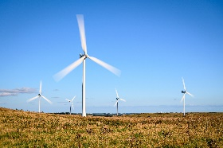
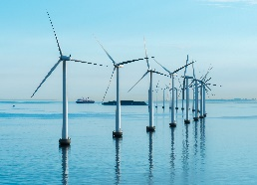
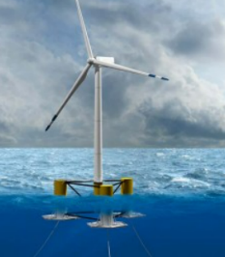
04 Industry Overview
풍력산업 분류 및 생태계
풍력은 발전기의 설치 위치에 따라 육상풍력, 해상풍력(고정식, 부유식)으로 구분됩니다. 풍력산업은 풍력발전을 위한 핵심부품 및 시스템 제조부터 발전단지 건설, 계통연계, 운영과 유지보수(Operating & Maintenance, O&M) 등 전력 공급까지를 아우르는 산업입니다.
풍력산업의 분류
풍력산업의 생태계 구조
구분 | 육상풍력 |  | 해상풍력
 | 수입액 | 점유율 | 고정식 | 부유식
그림
설치장소 | 육상 |  | 얕은 바다 | 깊은 바다
대단지조성 | 입지제한으로 어려움 |  | 가능 | 가능
설치·운영 비용 | 상대적 낮음 |  | 상대적 보통 | 상대적 높음
바람자원 | 상대적 보통 |  | 상대적 풍부 | 상대적 매우 풍부
환경 등 문제 요소 | 경관 및 환경 훼손 소음 발생으로 인한 민원 | 39.2% | 경관 및 환경 훼손 어업권 분쟁 | 상대적으로 적음
지자체
정부기관
개발사업자
풍력시스템
건설업
발전사업
블레이드
토목
개인풍력
복합소재
발전기
구조물
육상단지
철강
전력변환장치
송전시설
해상단지
타워
해양건설
전력공급사
풍력터빈
서비스
파이낸싱
운영
표준화 및 인증
유지보수
컨설팅
R&D 지원
Source : KISTEP(2022), KDB미래전략연구소(2022)
Source : 한국풍력산업협회

Slide 35
04 Industry Overview
글로벌 풍력발전 신규설비 추이
전 세계 풍력발전 신규설비용량을 살펴보면 육상과 해상 모두 줄어 2022년 전년대비 17% 감소한 77.6GW을 기록하였습니다. 한편, 2020년 대비 증감률을 살펴보면 육상풍력은 전년대비 22% 감소한 가운데 해상풍력은 동기간 28% 증가한 것으로 나타났습니다.
글로벌 풍력 신규설비 동향
[ 최근 풍력 신규설비의 부문별 증감률 ]
해상풍력
28%
’22년(’20년 대비)
(22%)
육상풍력
Source : GWEC(2023)

Slide 36
04 Industry Overview
국내 풍력설비 동향
2021년 국내 풍력 누적설비용량은 1,688MW로 해상풍력은 전체의 약 8% 비중을 차지하였습니다. 2021년 국내 신규 설치 풍력설비는 64MW로서 100MW 이하로 떨어진 것은 2014년 이후 처음으로 이는 복잡한 인허가 문제 및 지역주민의 반대로 상당수 풍력단지 개발이 지연 및 취소된 데 기인한 것으로 분석됩니다.
국내 풍력 누적설비 추이
국내 풍력 신규설비 추이
Source : 국회입법조사처(2022)
Source : 국회입법조사처(2022)

Slide 37
04 Industry Overview
글로벌 풍력발전 전망
풍력 발전소 확대 전망치는 2050년까지 태양광의 절반 수준이나, 풍력의 발전량은 태양광과 유사할 전망입니다. 다양한 재생에너지원 믹스를 갖춰야 에너지 전환에 유리한 상황에서 발전 이용률이 높은 풍력은 설비규모가 적더라도 전력시장 안정화에 기여하며 주요 발전원으로 기능할 것으로 전망됩니다.
2050 탄소중립 달성을 위한 풍력 확대 전망
태양광과 풍력의 발전 이용률 비교
[ 발전소(GW) ]
[ 발전량(TWh) ]
[ 2021년 ]
[ 2050년(F) ]
20%
13%
20%
태양광
태양광
약 2배
유사한 수준
26%
34%
풍력
풍력
34%
Source : 신한금융투자(2023)
Source : 신한금융투자(2023)

Slide 38
04 Industry Overview
I. | 풍력산업 Overview
II. | 해상풍력 산업
III. | 해저케이블 설치 산업

Slide 39
04 Industry Overview
해상풍력 산업 - 글로벌
기존 풍력 시장은 육상을 중심으로 성장하였으나 소음공해 등 제약조건이 적고 대형화 효율 증가에도 유리한 해상 풍력의 장점이 부각되면서 해상 풍력 발전의 투자가 빠르게 확대될 전망입니다. 특히 유럽은 ‘EU 연안 재생에너지 전략’을 바탕으로 글로벌 해상풍력 시장을 견인하고 있습니다.
글로벌 누적 풍력 설비 전망
해상풍력을 견인하는 유럽 각국의 정책
신규 해상풍력 설비 연평균 24.8% 성장
국가 | 내용
EU | 2030년까지 풍력 480GW, 태양광 600GW 신규 설치, 기존 설치 속도 대비 약 3배 증가로 Fit For 55에서 수립한 재생에너지 비율 40% → 45%로 상향 (REPowerEU)
독일 | 2030년까지 누적으로 육상풍력 115GW, 해상풍력 30GW 확보 계획
영국 | 육상풍력 허가 재개, 해상풍력 목표량 확대해 연간 풍력 설치 속도 2배 상향 예정
네덜란드 | 해상풍력 2030년 누적 설치 목표를 10.7GW에서 21.4GW로 2배 확대
벨기에 | 해상풍력 2030년 누적 설치 목표를 5.7GW에서 8GW로 확대
포르투갈 | 부유식 해상풍력 3~4GW 2022년 여름 첫 입찰 발표
노르웨이 | 2040년까지 30GW 해상풍력 발전 단지 설치
이탈리아 | 육상풍력 미허가 프로젝트 동시에 483MW 승인
핀란드 | 해상풍력 700MW 수준에서 약 13GW 건설 계획 진행 중
(단위 : GW)
해상풍력 비중 12.2%로 성장
유럽은 탄소중립 달성을 위해 유럽 연안 해상풍력 발전 설치 규모를 2030년 1GW이상, 2050년 40GW로 확대 제시함
또한, 천연가스 대체를 위한 그린수소 프로젝트에 의해 그린수소 생산 수전해 설비가 2020년 200MW에서 2025년 14,700MW로 급증할 전망이며, 재생에너지 중 대용량화가 가장 용이한 해상풍력에 연계될 전망임
유럽 내 해상풍력 발전 외에도 향후 해상풍력 잠재력이 높은 한국 등 해외 시장 진출에도 적극적임
6~14MW 해상풍력 모델을 보유한 Siemens Gamesa는 두산에너빌리티 국내 공장에서 해상풍력 터빈을 생산 중임. 국내 3~8MW급 중급 해상 터빈 중심의 포트폴리오를 10MW 이상으로 넓히는 기회 제공
풍력 시장 1위 기업 Vestas는 한국 해상풍력시장 개발 위해 CS Wind사와 국내 합작사 설립 계약 체결하여 동아시아권 시장 수요까지 대응할 예정
2027(F)
2022
906GW
1,587GW
Source : GWEC(2023)
Source : 유진투자증권

Slide 40
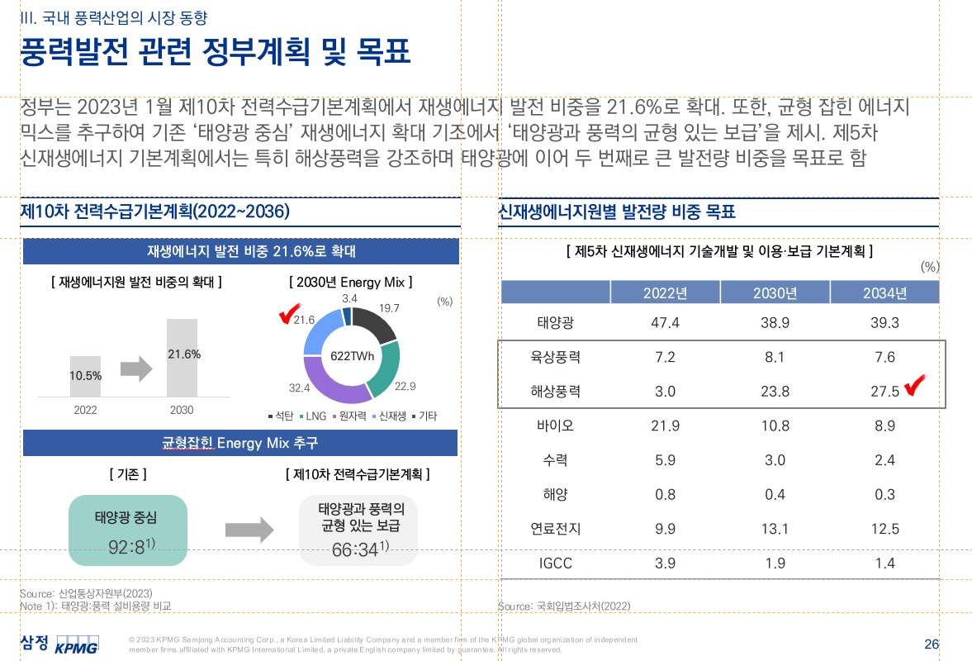
04 Industry Overview
해상풍력 산업 – 국내
정부는 2023년 1월 제10차 전력수급기본계획에서 2030년 재생에너지 발전비중을 21.6%로 확대하였으며, 태양광과 풍력의 균형 있는 보급을 강조하였습니다. 또한, 제5차 신재생에너지 기본계획에서는 해상풍력을 강조하며 태양광에 이어 두 번째로 큰 발전량 비중을 목표로 하였습니다.
제10차 전력수급기본계획(2022~2036)
신재생에너지원별 발전량 비중 목표
재생에너지 발전 비중 21.6%로 확대
[ 제5차 신재생에너지 기술개발 및 이용·보급 기본계획 ]
(단위 : %)
[ 재생에너지원 발전 비중의 확대 ]
[ 2030년 Energy Mix ]
구분 | 2022년 | 2030년 | 2034년
태양광 | 47.4 | 38.9 | 39.3
육상풍력 | 7.2 | 8.1 | 7.6
해상풍력 | 3.0 | 23.8 | 27.5
바이오 | 21.9 | 10.8 | 8.9
수력 | 5.9 | 3.0 | 2.4
해양 | 0.8 | 0.4 | 0.3
연료전지 | 9.9 | 13.1 | 12.5
IGCC | 3.9 | 1.9 | 1.4
(단위 : %)
622TWh
균형잡힌 Energy Mix 추구
[ 연도별 신재생에너지 발전량 전망 ]
(단위: GWh)
[ 기존 ]
[ 제10차 전력수급기본계획 ]
태양광 중심
태양광과 풍력의 균형 있는 보급
92:8¹
66:34¹
Source : 산업통상자원부 제10차 전력수급기본계획(2023)
Note 1 : 태양광:풍력 설비용량 비교
Source : 산업통상자원부 제10차 전력수급기본계획(2023), 제5차 신재생 에너지 기본계획(2020)

Slide 41
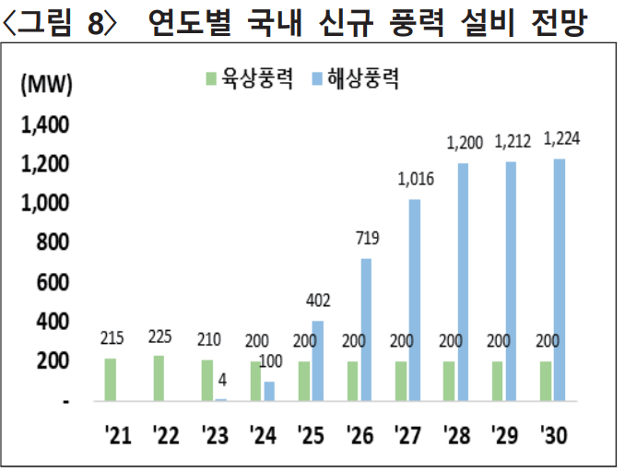
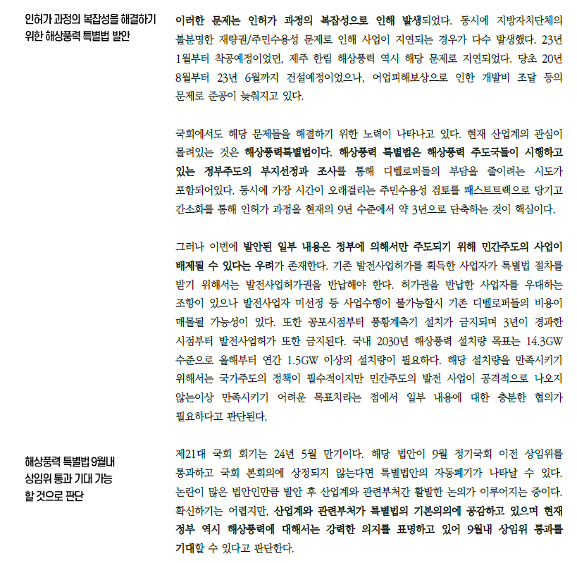
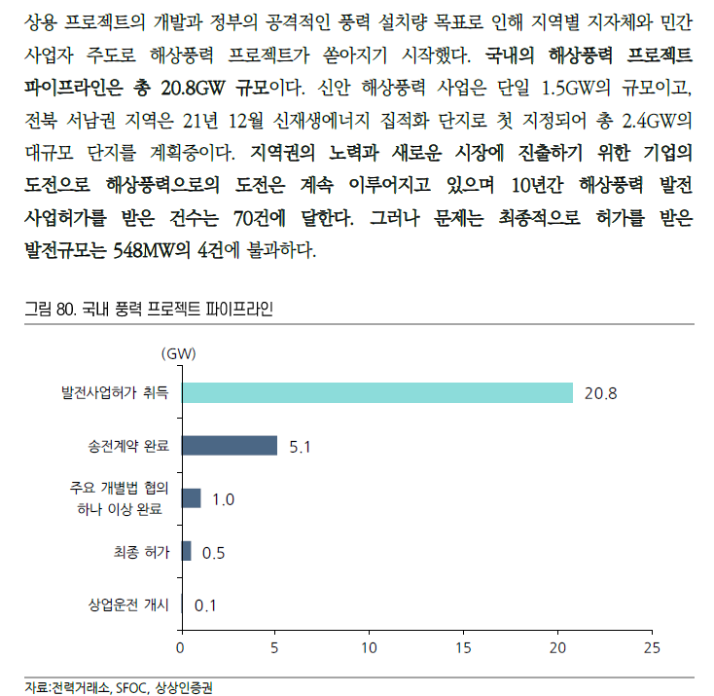
04 Industry Overview
해상풍력 산업 – 국내, 계속
국내 풍력산업은 과거 육상풍력을 중심으로 성장하였으나, 부지 부족 및 소음 공해 등의 문제로 향후에는 해상풍력의 신규 설비 투자가 급증할 것으로 전망됩니다. 다만, 9년 이상의 긴 허가 소요 시간 및 복잡한 허가 절차 리스크로 파이프라인 대비 최종 허가 사업 비중은 2.4%에 불과합니다.
국내 신규 풍력 설비 현황 및 전망
국내 해상풍력 파이프라인 대비 최종 사업 허가 비중
과거 육상풍력 중심 성장, 2020년까지 해상풍력 125MW 불과
[ 제5차 신재생에너지 기술개발 및 이용·보급 기본계획 ]
(단위 : MW)
(단위 : GW)
2027년부터 해상풍력 신규 설비 1,000MW 이상 설치 전망
(단위 : MW)
제10차 전력수급계획, 제5차 신재생에너지 기본계획 등 정부 주도 해상풍력 시장 확대 의지로 국내 해상풍력 파이프라인이 총 20.8GW로 확대
향후 10년간 해상풍력 발전 사업 허가 건수는 70건에 달하나, 최종 허가 발전 규모는 548MW로 단 4건에 불과
이는 복잡한 인허가 과정 및 지방자치단체의 불분명한 재량권, 주민 수용성 문제 등으로 풍력 사업이 지연되는 경우 다수 발생함에 따르는 리스크
One-stop shop과 같은 해상풍력 특별법을 통해 정부 주도 부지 선정 및 조사, 디펠로퍼 부담 감소, 주민 수용성 검토에 대해 패스트트랙 도입 등 소요 시간을 현재의 9년에서 약 3년으로 단축 목표
Source : KDB 산업은행 미래전략연구소, 한국풍력산업협회, 전력통계정보시스템, BloombergNEF 내용 재구성
Source : 상상인증권, 전력거래소, SFOC

Slide 42
04 Industry Overview
해상풍력 개발 단계(일반)
해상풍력단지 개발은 단지개발부터 준공까지 일반적으로 7년 이상 소요되며, 터빈 등 구조물 관련 비용이 LCOE¹ 중 약 45%를 차지합니다.
일반적인 해상풍력단지 개발 단계
단지개발
구매/제조
설치/시공
운영
기간
3~4년
2년
2년
20~25년
비용
(LCOE¹ 비중)
3~4%
45%
10%
35%
주요 업무
단지개발
개발단지 선정
SPC 설립
타당성 조사
FEED² 설계
사업 인허가 추진(주민 수용성)
서비스
금융/회계/법률/보험 등
타당성조사 및 설계를 위한 엔지니어링/탐사 서비스
기상탑 제조/설치
부품 및 시스템 구매
풍력터빈
하부구조물
해저케이블
해상변전소
설치업체 선정
하부구조물/풍력터빈 설치
케이블 포설
풍력터빈 간, 풍력터빈~해상변전소 간 내부망 설치
해상변전소~육상변전소 간 외부망 설치
해상변전소 설치
배후항만
단지운영
유지보수 서비스
해체
Source : 한국풍력산업협회(2023)
Note 1 : 균등화발전비용(Levelized Cost of Energy); 발전 설비의 전 수명 주기(건설~폐기)에 걸친 비용을 집계한 것으로, 발전 단가의 기초
Note 2 : Front End Engineering Design; EPC 계약 전 공사의 기본토대를 마련하는 설계이며, 다수의 입찰자들이 동일한 기준으로 견적가를 산출하여 응찰할 수 있도록 하는 것이 목적

Slide 43
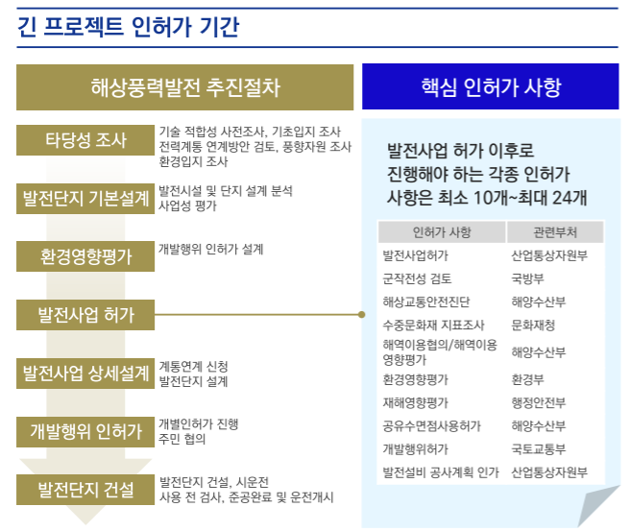
04 Industry Overview
국내 해상풍력 개발 절차
국내 해상풍력 개발 절차는 다음과 같은 절차를 거쳐 진행됩니다.
국내 해상풍력 개발절차
1.입지검토
풍황자원 및 설치여건 검토
계통 연계 검토
2. 풍황자원 조사
토지, 해상이용계획 검토
해상 풍황계측기 설치/자원 측정
지자체/토지소유주 등 민원협의
3. 환경입지 조사
해양환경조사
주변환경 예비분석
4. 사업타당성 검토
마이크로사이팅
사업성평가
사업계획 확정 및 기본설계
5.발전사업허가
3MW 이상일 경우 산자부 승인 필요
주민의견 수렴절차 필수
6. 계통연계 신청
송전용 전기설비 이용 신청
계약체결
7. 발전단지 설계
8. 개발행위 허가
환경영향평가 (환경부)
해역이용협의 (해양수산부)
해상교통안전진단 (해양수산부)
공유수면점사용허가(국토부,지방항만청)
기타지차체 인허가 등
9. 주민보상협의
10. SPC 구성 및 PF
11. 발전단지 건설
12. 운전 개시
Source : 한국풍력산업협회

Slide 44
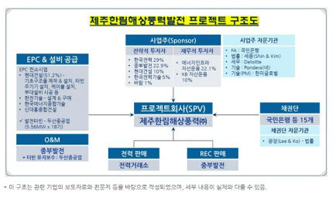
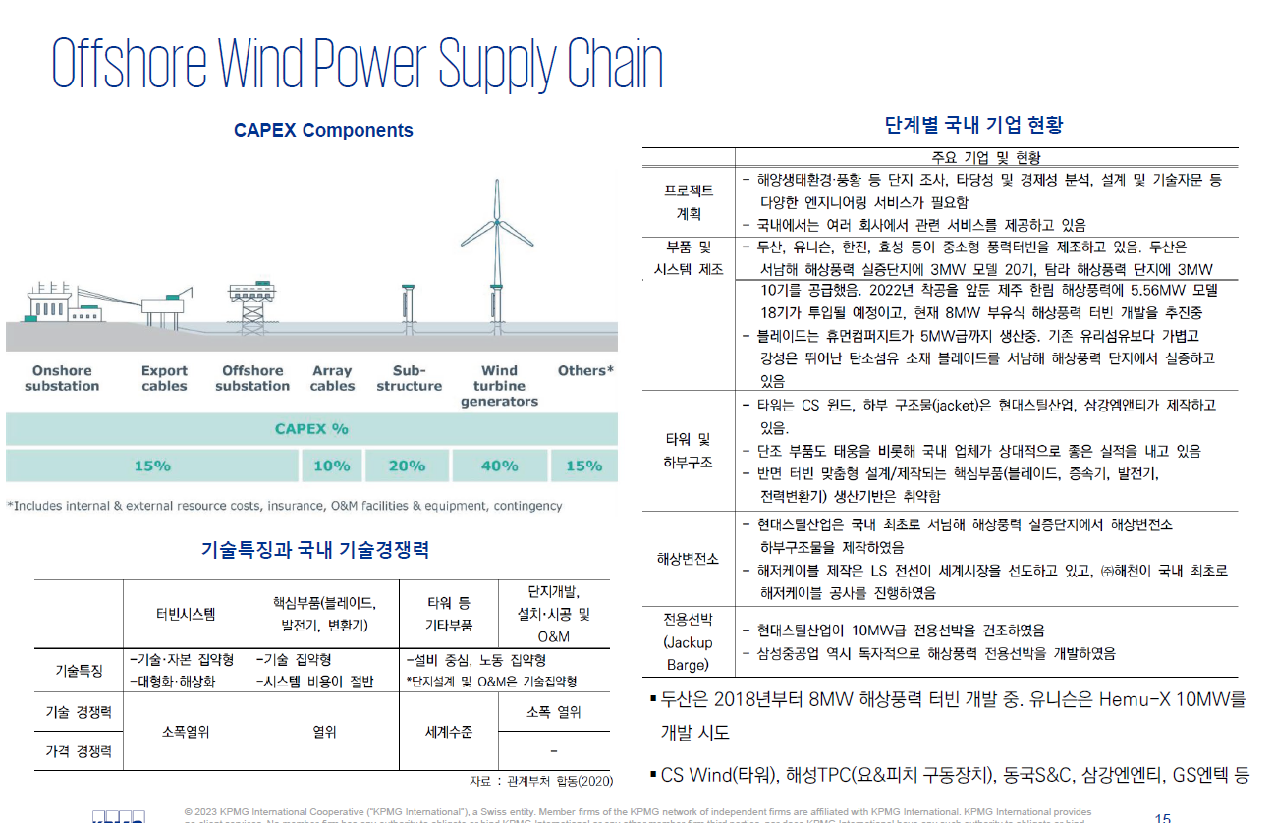
04 Industry Overview
해상풍력 사업 구조
일반적인 해상풍력 사업 구조 및 단계별 국내 기업 현황은 다음과 같습니다. 해상풍력발전 사업은 금융기관, EPC 등 여러 사업참여자가 참여하는 대규모 프로젝트로 책임소재 불분명, 기술 리스크 등이 존재하나 최근 국내 기업의 기술력 발전, Project Management 계약 등을 통해 리스크를 경감하고 있습니다.
일반적인 해상풍력 발전 사업 구조
단계별 국내 기업 현황
구분 | 현황 | 주요 국내 기업
프로젝트 계획 | 해양생태환경 및 풍황 등 단지 조사, 타당성 및 경제성 분석, 설계 및 기술자문 등 다양한 엔지니어링 서비스 필요 | 여러 회사에서 관련 서비스 제공
부품 및 시스템 제조 | 두산에너빌리티 서남해 해상풍력단지에 3MW 모델 20기, 탐라 해상풍력단지에 3MW 10기 공급 2022년 착공 앞두고 제주 한림 해상풍력단지에 5.56MW 18기 투입 예정 현재 8MW 부유식 해상풍력 터빈 개발 추진중 휴먼컴퍼지트 블레이드 5MW까지 공급 기존 유리섬유보다 가볍고 강성은 뛰어난 탄소섬유 소재 블레이드를 서남해 해상풍력단지에 실증 | 터빈: 두산, 유니슨, 한진, 효성 등
타워 및 하부구조 | 단조부품은 국내 기업 상대적으로 좋은 실적 핵심부품(블레이드, 증속기, 발전기, 전력변환기) 생산 기반 취약 | 타워: CS윈드 자켓: 현대스틸산업, SK오션플랜트(舊 삼강엠앤티) 단조부품: 태웅
해상 변전소 | 현대스틸산업 국내 최초 서남해 해상풍력단지의 해상변전소 하부구조물 제작 LS전선 해저케이블 제작은 LS전선이 글로벌 시장 선도 ㈜해천 국내 최초 해저케이블 공사 | 해상변전소: 현대스틸산업 해저케이블: LS전선, LS마린솔루션, 해천
전용 선박 | 현대스틸산업 10MW급 전용 선박 건조 삼성중공업 독자 해상풍력 전용 선박 개발 | 현대스틸산업, 삼성중공업
사업주(Sponsor)
e.g. 한국전력, EPC사 등 SI, FI
EPC & 설비공급
O&M
채권단 등
e.g. 현대건설(기초 구조물),
두산중공업(터빈),
LS전선(케이블), 해천(케이블 설치) 등
e.g. 중부발전(발전),
두산에너빌리티(터빈) 등
금융기관, 기관 투자자 등
프로젝트 회사(SPC)
전력 판매
REC 판매
전력거래소
e.g. 의무발전사, 현물시장 등
사업주를 포함한 각 회사는 SPC와 계약 체결
비용 절감 및 설비별 최적 공급자 선정을 위해 주요 설비마다 복수의 EPC 계약을 체결하여 해상풍력 프로젝트를 진행하는 것이 일반적임. 그러나 금융기관 관점에서 복수 EPC 계약은 책임소재 불분명 및 연계 위험, 연쇄 지연 위험 등 리스크가 존재하므로 EPCM이나 Project management 계약 등을 통해 완공위험을 경감함
해상풍력 발전 설비는 기술 및 건설 리스크가 존재하여 지연 가능성 존재. 따라서 금융기관은 사업주의 완공 보증, 초과 예비비 지원, 건설사의 충분한 LD(지체배상금) 등을 요구함으로써 리스크를 경감함
Source : KPMG Analysis
Source : KPMG Analysis

Slide 45
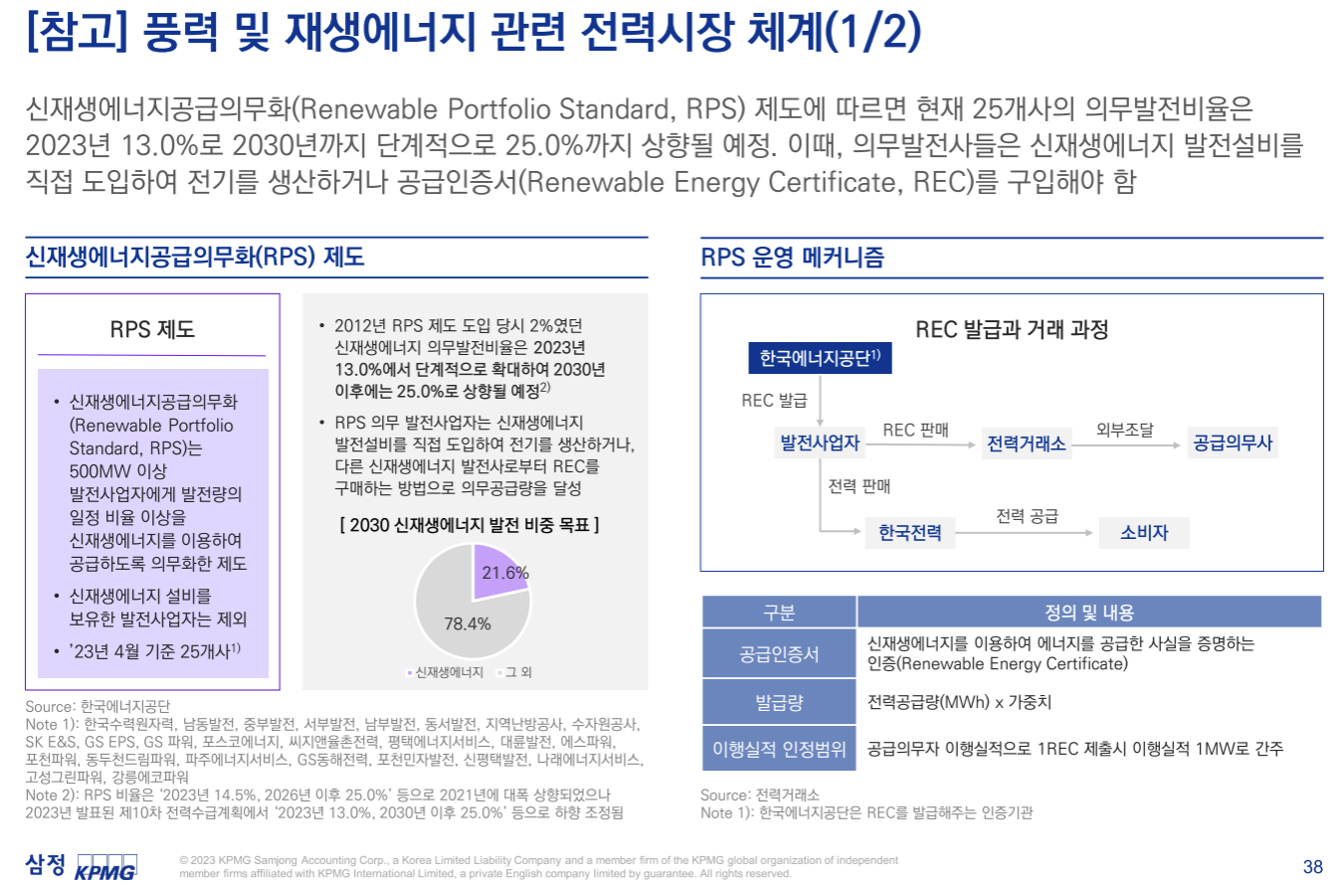
04 Industry Overview
[참고]풍력 및 재생에너지 관련 전력시장 체계
신재생에너지공급의무화(Renewable Portfolio Standard, RPS) 제도에 따르면 의무발전비율은 2023년 13%로 2030년까지 단계적으로 25%까지 상향될 예정입니다. 의무발전사들은 신재생에너지 발전설비를 직접 도입하여 전기를 생산하거나 공급인증서(Renewable Energy Certificate, REC)를 구입해야 합니다.
신재생에너지공급의무화(RPS) 제도
RPS 운영 메커니즘
RPS 제도
REC 발급과 거래 과정
한국에너지공단
신재생에너지공급의무화 (Renewable Portfolio Standard, RPS)는 500MW 이상 발전사업자에게 발전량의 일정 비율 이상을 신재생에너지를 이용하여 공급하도록 의무화한 제도
신재생에너지 설비를 보유한 발전사업자는 제외
2023년 4월 기준 25개사¹
REC 발급
발전사업자
REC 판매
전력거래소
외부조달
공급의무사
전력 판매
한국전력
전력 공급
소비자
RPS 제도 의무발전비율 상향으로 발전사업자의 장기 수익성 개선 기대
2012년 RPS 제도 도입 당시 2%였던 신재생에너지 의무발전비율은 2023년 13.0%에서 단계적으로 확대하여 2030년 이후에는 25.0%로 상향될 예정
RPS 비율은 ‘2023년 14.5%, 2026년 이후 25.0%’ 등으로 2021년에 대폭 상향되었으나 2023년 발표된 제10차 전력수급계획에서 ‘2023년 13.0%, 2030년 이후 25.0%’ 등으로 지연 조정됨
RPS 의무 발전사업자는 신재생에너지 발전설비를 직접 도입하여 전기를 생산하거나, 다른 신재생에너지 발전사로부터 REC를 구매하는 방법으로 의무공급량을 달성해야함
따라서, 신재생에너지 설비 보유 발전사업자는 REC를 발급받아 기타 발전사업자에게 판매함으로써 수익성을 높일 수 있으며, 향후 RPS 비율이 높아질수록 수익성 개선 기회는 더욱 높아질 것으로 전망됨
가중치가 높을수록 많은 REC 공급 가능하며, REC 시장 활성화로 수익 향상 가능
공급인증서(Renewable Energy Certificate, REC)란 신재생에너지를 이용하여 에너지를 공급한 사실을 증명하는 인증으로 한국에너지공단에서 인증 받을 수 있음
신재생에너지 발전사업자는 전력거래소에 전력공급량(MWh)에 가중치를 곱하여 계산된 REC를 판매하며, 공급의무사¹는 전력거래소에서 REC를 구매할 수 있음
공급의무사는 1REC 제출 시 이행실적 1MW로 간주됨
따라서, 신재생에너지 발전사업자는 전력공급량 및 가중치가 높을수록 판매가능 REC가 증가하여 수익을 향상시킬 수 있음. 가중치는 산업통상자원부에서 발표하며 해상풍력의 경우 2.5배로 타 에너지 대비 높은 수준
또한 해상풍력의 경우 주민참여형으로 프로젝트 추진 시 REC 가중치를 주민참여비율에 따라 최대 0.2%까지 추가되어 더 높은 수준의 가중치 확보 가능
정부의 탄소중립 실현 정책 활성화로 신재생에너지의 수요 및 공급 증가, REC 시장 활성화 및 REC 가격 상승을 기대할 수 있음
구분 | 정의 및 내용
공급인증서 | 신재생에너지를 이용하여 에너지를 공급한 사실을 증명하는 인증(Renewable Energy Certificate)
발급량 | 전력공급량(MWh) x 가중치
이행실적 인정범위 | 공급의무자 이행실적으로 1REC 제출시 이행실적 1MW로 간주
Source : 한국에너지공단
Note 1 : 한국수력원자력, 남동발전, 중부발전, 서부발전, 남부발전, 동서발전, 지역난방공사, 수자원공사, SK E&S, GS EPS, GS 파워, 포스코에너지, 씨지앤율촌전력, 평택에너지서비스, 대륜발전, 에스파워, 포천파워, 동두천드림파워, 파주에너지서비스, GS동해전력, 포천민자발전, 신평택발전, 나래에너지서비스, 고성그린파워, 강릉에코파워
Source : 전력거래소

Slide 46
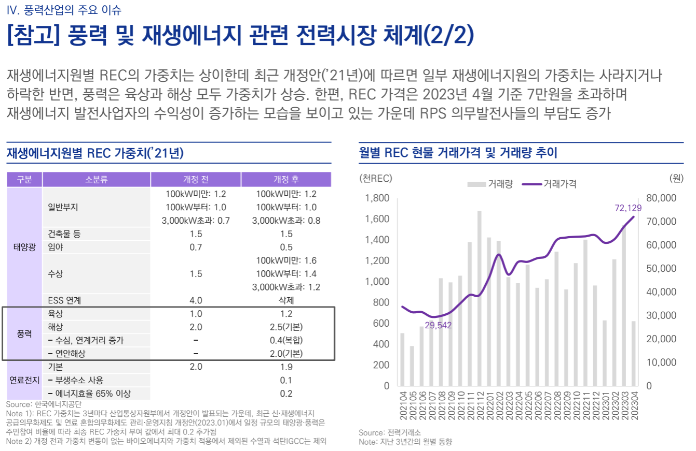
04 Industry Overview
[참고]풍력 및 재생에너지 관련 전력시장 체계, 계속
2021년 RPS제도 개정안에 따르면 일부 재생에너지원의 가중치는 감소하였으나 풍력은 육상과 해상 모두 상승하였습니다. 또한 REC 가격은 2023년 4월 기준 7만원을 초과하면서 재생에너지 발전사업자의 수익성이 증가하는 모습을 보이고 있습니다.
재생에너지원별 REC 가중치(2021년)^{1,2}
월별 REC 현물 거래가격 및 거래량 추이
구분 | 소분류 | 개정 전 | 개정 후
태양광 | 일반부지 | 100kW미만: 1.2 | 100kW미만: 1.2
 |  | 100kW부터: 1.0 | 100kW부터: 1.0
 |  | 3,000kW초과: 0.7 | 3,000kW초과: 0.8
 | 건축물 등 | 1.5 | 1.5
 | 임야 | 0.7 | 0.5
 | 수상 | 1.5 | 100kW미만: 1.6
 |  |  | 100kW부터: 1.4
 |  |  | 3,000kW초과: 1.2
 | ESS 연계 | 4.0 | 삭제
풍력 | 육상 | 1.0 | 1.2
 | 해상 | 2.0 | 2.5(기본)
 | - 수심, 연계거리 증가 | - | 0.4(복합)
 | - 연안해상 | - | 2.0(기본)
연료전지 | 기본 | 2.0 | 1.9
 | - 부생수소 사용 |  | 0.1
 | - 에너지효율 65% 이상 |  | 0.2
(단위 : 천REC)
(단위 : 원)
Source : 한국에너지공단, 전력거래소
Note 1 : REC 가중치는 3년마다 산업통상자원부에서 개정안 발표
Note 2 : 개정 전과 가중치 변동이 없는 바이오에너지와 가중치 적용에서 제외된 수열과 석탄IGCC는 제외

Slide 47
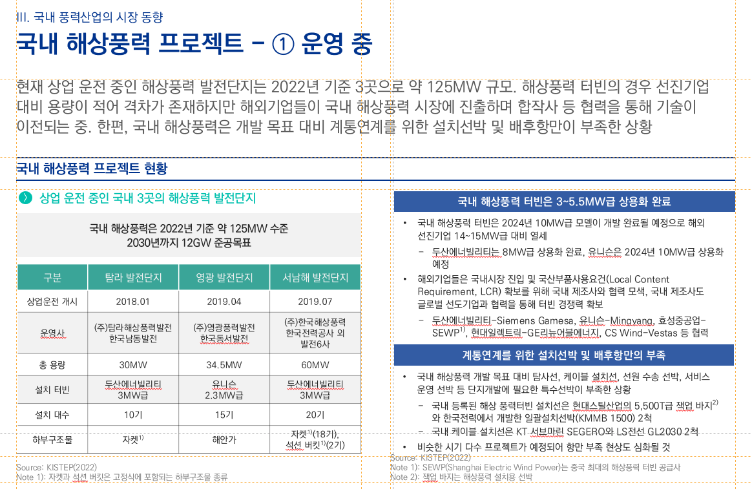
04 Industry Overview
국내 해상풍력 프로젝트
현재 상업 운전 중인 해상풍력 발전단지는 2022년 기준 3곳으로 약 125MW 수준입니다. 터빈의 경우 해외 선진기업들이 국내 시장에 진출하며 합작사 등 협력을 통해 기술 이전이 되고 있으나, 케이블 설치선 등 특수 선박의 경우 2030년 12GW 개발 목표 대비 매우 부족한 상황입니다.
국내 해상풍력 프로젝트 현황
[ 상업 운전 중인 국내 해상풍력 발전단지 ]
국내 해상풍력 터빈은 3~5.5MW급 상용화 완료
국내 해상풍력은 2022년 기준 약 125MW 수준 2030년까지 12GW 준공목표
국내 해상풍력 터빈은 2024년 10MW급 모델이 개발 완료될 예정으로 해외 선진기업 14~15MW급 대비 열세
대부분 국내 터빈 제조사는 3~5MW 중형급, 두산에너빌리티는 8MW급 상용화 완료
유니슨은 2024년 10MW급 상용화 예정
Siemens Gamesa는 2025년 상용화 목표로 14MW 터빈 프로토타입 설치 중, 11MW급 터빈 다수의 해상발전단지에 공급 중
Vestas는 2024년 양산 목표로 15MW 터빈 프로토타입 실증 중
해외 주요 터빈 제조사들은 10MW급 터빈을 주력 공급하고 있으며 14~16MW 터빈 프로토타입 설치 및 실증 중이므로 국내 터빈 제조사들 대비 우위 차지
해외기업들은 국내시장 진입 및 국산부품사용요건(Local Content Requirement, LCR) 확보를 위해 국내 제조사와 협력 모색, 국내 제조사도 글로벌 선도기업과 협력을 통해 터빈 경쟁력 확보
두산에너빌리티-Siemens Gamesa, 유니슨-Mingyang, 효성중공업-SEWP, 현대일렉트릭-GE리뉴어블에너지, CS Wind-Vestas 등 협력
구분 | 탐라 발전단지 | 영광 발전단지 | 서남해 발전단지
상업운전 개시 | 2018.01 | 2019.04 | 2019.07
운영사 | (주)탐라해상풍력발전 한국남동발전 | (주)영광풍력발전 한국동서발전 | (주)한국해상풍력 한국전력공사 외 발전6사
총 용량 | 30MW | 34.5MW | 60MW
설치 터빈 | 두산에너빌리티 3MW급 | 유니슨 2.3MW급 | 두산에너빌리티 3MW급
설치 대수 | 10기 | 15기 | 20기
하부구조물 | 자켓¹ | 해안가 | 자켓¹(18기), 석션 버킷¹(2기)
계통연계를 위한 설치선박의 부족
국내 해상풍력 개발 목표 대비 탐사선, 케이블 설치선, 선원 수송 선박, 서비스 운영 선박 등 단지개발에 필요한 특수선박이 부족한 상황
국내 등록된 해상 풍력터빈 설치선은 현대스틸산업의 5,500T급 잭업 바지² 와 한국전력에서 개발한 일괄설치선박(KMMB 1500) 2척
국내 케이블 설치선 중 CLV는 LS마린솔루션(舊 KT서브마린) GL2030³ 1척
: 해저케이블 설치용역 해천 시공
Source : KISTEP(2022)
Note 1 : 자켓과 석션 버킷은 고정식에 포함되는 하부구조물 종류
Source : KISTEP(2022) Note 2 : 잭업 바지는 해상풍력 설치용 선박, Note 3 : 기존 Barge선을 해저 포설 전용 선박으로 개조

Slide 48
04 Industry Overview
국내 해상풍력 발전 사업 추진 현황
국내의 향후 주요 해상풍력발전 사업 추진 현황은 다음과 같습니다.
국내 주요 해상풍력발전 사업 추진 현황¹
인천 용유무의자월 해상풍력(320MW)
대상회사 향후 주요 Target 사업
태안 해상풍력(504MW)
울산 귀신고래1,2,3호 부유식 해상풍력(각 504MW)
반딧불 부유식 해상풍력(420MW)
문무바람 1,2,3 부유식 해상풍력(각 420MW)
울산 한국 부유식 해상풍력(870MW)
해울이 해상풍력 1,2,3(각 495MW)
서남해 해상풍력 시범단지(400MW)
영광 안마 해상풍력(220MW)
영광 안마2 해상풍력(304MW)
영광 낙월 해상풍력(365MW)
영광 한빛 해상풍력(344MW)
통영 욕지 해상풍력(352MW)
영광 야월 해상풍력(108MW)
신안 대광 해상풍력(400MW)
여수 광평 해상풍력(809MW)
여수 삼산 해상풍력(320MW)
여수 문도 해상풍력(400MW)
여수 다도1 해상풍력(304MW)
여수 다도3 해상풍력(640MW)
전남 신안 해상풍력(300MW)
전남 해상풍력 2,3단계(399MW)
신안 우이 해상풍력(396MW)
고흥시산 해상풍력(352MW)
완도금일 해상풍력 2단계(400MW)
거문도 해상풍력(504MW)
Source : 회사제시자료
Note 1 : 발전용량 300MW 이상 및 대상회사의 주요 Target 사업 위주로 표시

Slide 49
04 Industry Overview
I. | 풍력산업 Overview
II. | 해상풍력 산업
III. | 해저케이블 설치 산업

Slide 50
04 Industry Overview
해상풍력 Value Chain
해상풍력의 밸류체인은 크게 터빈, 인프라, 하부구조, 설치선박으로 구성되며 이중 해상 인프라 구축, 하부구조물, 설치선박 비용은 육상풍력에 비해 해상풍력에서 상대적으로 중요성이 큰 밸류체인입니다. 밸류체인 내 해저 케이블링의 비용은 일반적으로 약 4%의 비중을 차지하고 있습니다.
해상풍력 Value Chain
풍력발전의 비용구조²
블레이드
디
벨
로
퍼
/
E
P
C
터빈사
나셀
타워
해상변전소¹
인프라
해저 케이블¹
고정식¹
하부구조¹
부유식¹
설치선박
WTIV¹
Source : 상상인증권(2023)
Note 1 : 해당 밸류체인은 신규 혹은 중요성이 커진 밸류체인
Source : Lazard(2023)
Note 2 : 보조금 제외

Slide 51
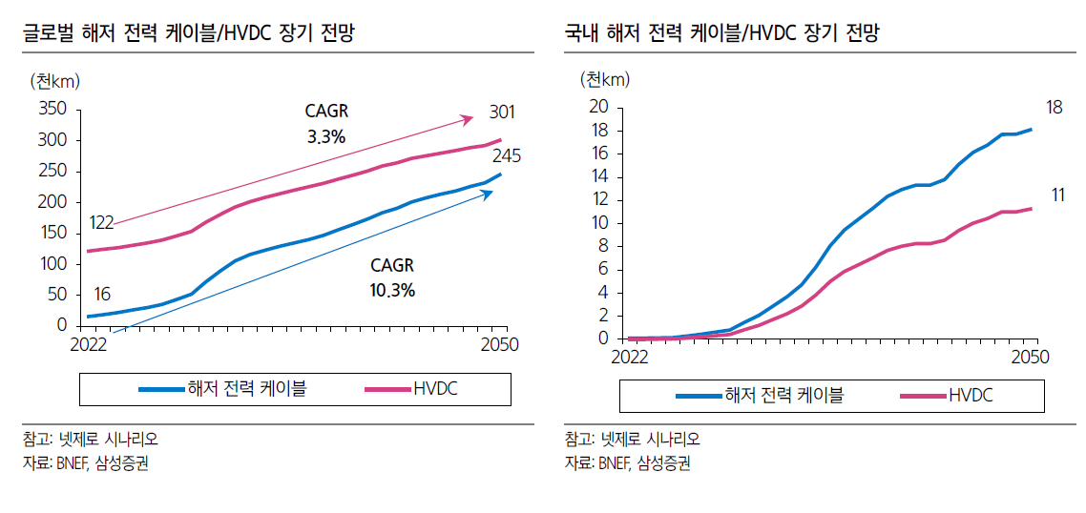
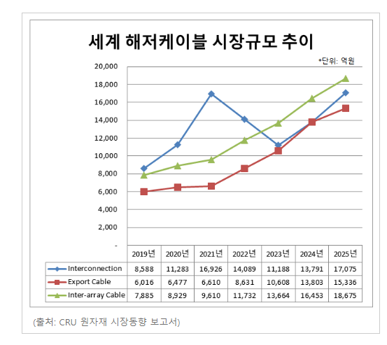
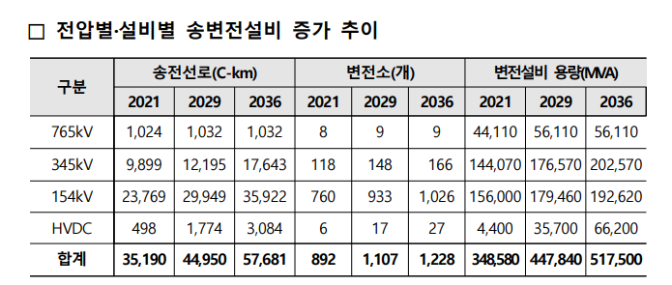
04 Industry Overview
국내외 해저 전력 케이블 시장 전망
글로벌 해저 전력 케이블 시장은 해상 풍력 시장 성장과 함께 2025년까지 약 5조 1,086억원까지 증가할 전망입니다. 국내 역시 신재생 에너지 확대를 위한 정부 정책을 바탕으로 HVDC, 345kV 위주의 송전선로가 증가될 예정이며 해상풍력과의 융통선로 건설을 추진하고 있습니다.
글로벌 해저 케이블 시장규모 현황 및 전망
국내 송변전설비 시장규모 현황 및 전망
(단위 : 억원)
(단위 : C-km)
CAGR 14.7%
글로벌 해저 전력 케이블은 연평균 14.7% 성장 전망되며, 해상 및 육상 변전소 연결을 위한 외부전력망 케이블 중심으로 증가 예정
글로벌 해저 케이블 시장 규모는 2025년 5조 1,086억원까지 성장하며 2019년 대비 127.2% 성장 전망
특히, 육해상 변전소 연결을 위해 상대적으로 케이블 길이가 길고 무거운 외부전력망(Export Cable)이 2019년 대비 약 2.5배 증가할 것으로 예상
또한 해상풍력 터빈간 연결 및 터빈과 해상 변전소간 연결에 필요한 내부전력망 해저케이블(Inter-arry Cable) 역시 해상풍력 시장 성장에 따라 2019년 대비 136.8% 성장 예상
해상풍력 및 태양광 등 재생에너지 집중 지역의 계통 부족 문제 해결을 위해 HVDC, 345kV 송전선로 위주의 증가 전망
2036년 기준 총 송전선로 길이는 57,681C-km로 2021년 대비 약 1.6배 증가 전망
특히 장거리 대용량 전력수송에 적합한 HVDC 선로가 2021년 대비 약 6.2배 증가할 것으로 예상
지역간 간선계통망 구축 및 도심지 전력 공급의 핵심 역할인 345kV 선로의 경우 2021년 대비 78.2% 증가 예상
해상풍력 등 재생에너지 집중 예상 지역의 생산 전력을 타 지역으로 수송하기 위한 융통선로 건설 추진
Source : CRU 원자재 시장동향 보고서
Source : 한국전력공사 장기 송변전설비계획(2023)

Slide 52
04 Industry Overview
국내 해저케이블 설치 주요 Player
해저케이블 설치 산업은 전세계적으로 탄소중립 실현을 위해 해상풍력을 집중 육성하면서 수요가 증가하였으나 고난이도 기술력을 요구하고 특수 설비가 필요해 진입장벽이 높은 산업입니다. 국내에는 LS전선, LS마린솔루션(舊 KT서브마린), 해천¹, 한국해양기술 등이 존재하며 최근 재무제표는 다음과 같습니다.
국내 해저케이블 설치 주요 기업들의 최근 3개년 Financials
국내 해저 전력 케이블 설치 산업의 최근 동향
(단위 : 백만원)
LS전선 케이블 생산 & LS마린솔루션 케이블 설치 특화
LS전선은 2023년 8월 KT서브마린 콜옵션을 행사하면서 최대주주가 되었으며, KT서브마린은 LS마린솔루션으로 사명 변경. LS마린솔루션은 2023년 상반기 EBIT% 26.4%를 기록하며 영업이익 흑자 전환에 성공함
2023년 LS마린솔루션은 LS전선으로부터 GL2030(케이블 포설선, CLV)³을 약 390억원에 매입하면서 LS전선은 케이블 생산에, LS마린솔루션은 해저 전력 케이블 시공에 특화 의지를 밝힘
정부 주도 하 해상풍력 시장 성장과 함께 해저 케이블 설치 수주 증가 전망
기업별 최근 해저 케이블 설치 수주 내역은 다음과 같음
LS마린솔루션은 2023년 8월 30억원 규모의 비금도 해저 케이블 포설 계약을 체결하면서 LS전선과의 협업을 시작했으며, 대만 해상풍력단지 건설 등 해외 사업에도 동반 진출할 계획임
향후 국내 해상풍력 개발계획 주요 지역인 서남해 해상풍력단지, 전남 신안, 제주 한림, 울산 부유식 해상풍력단지 등 향후 케이블 설치 관련 시장은 더욱 확대될 전망
해저 케이블 포설선(CLV) 보유 및 보유예정 기업은 현재 LS마린솔루션³과 해천 단 2개 기업 뿐이며, CLV는 바지선(Barge) 대비 케이블 포설 정확성이 높고 해외 투자자들이 요구하는 유럽 표준 규격 충족이 가능함
LS전선 | 2020 | 2021 | 2022 | 2023.1H
매출액 | 4,660,435 | 5,851,539 | 6,621,475 | 3,007,741
매출원가 | 4,189,371 | 5,249,033 | 6,004,592 | 2,683,888
매출총이익(손실) | 471,064 | 602,506 | 616,883 | 323,853
매출총이익 % | 10.1% | 10.3% | 9.3% | 10.8%
판관비 | 304,027 | 369,987 | 389,026 | 219,350
영업이익(손실) | 163,744 | 222,015 | 219,559 | 97,500
영업이익 % | 3.5% | 3.8% | 3.3% | 3.2%
D&A | 87,706 | 94,373 | 104,398 | 42,105
EBITDA | 251,450 | 316,388 | 323,957 | 139,605
EBITDA % | 5.4% | 5.4% | 4.9% | 4.6%
LS마린솔루션(舊 KT서브마린) | 2020 | 2021 | 2022 | 2023.1H
매출액 | 52,226 | 29,877 | 42,787 | 26,527
매출원가 | 51,536 | 29,885 | 42,450 | 17,027
매출총이익(손실) | 690 | (9) | 337 | 9,501
매출총이익 % | 1.3% | 0.0% | 0.8% | 35.8%
판관비 | 4,831 | 5,123 | 6,944 | 2,488
영업이익(손실) | (4,142) | (5,132) | (6,606) | 7,013
영업이익 % | -7.9% | -17.2% | -15.4% | 26.4%
D&A | 11,404 | 8,587 | 10,809 | 2,568
EBITDA | 7,262 | 3,455 | 4,203 | 9,581
EBITDA % | 13.9% | 11.6% | 9.8% | 36.1%
구분 | LS마린솔루션² | 해천 | 한국해양기술 | 오션씨엔아이
최근 수주 | 전남 신안 비금도 서해안 송전망 대만 하이롱 해상풍력단지 | 서남해해상풍력단지 탐라해상풍력단지 | 제주-완도 전남 무안-신안군 일원 | 전남 무안-신안군 일원 15km 필리핀 판투칸-이가코스 14km
CLV 보유 | 1대 | 1대(예정) | N/A | N/A
한국해양기술 | 2020 | 2021 | 2022 | 2023.1H
매출액 | 17,957 | 24,971 | 25,638
매출원가 | 15,499 | 22,735 | 22,850
매출총이익(손실) | 2,458 | 2,237 | 2,788
매출총이익 % | 4.7% | 7.5% | 6.5%
판관비 | 2,140 | 2,151 | 2,416
영업이익(손실) | 318 | 85 | 372
영업이익 % | 0.6% | 0.3% | 0.9%
D&A | 156 | 517 | 462
EBITDA | 474 | 602 | 834
EBITDA % | 0.9% | 2.0% | 1.9%
Source : Dart
Note 1 : 해천 재무제표는 대상회사 재무현황 참고. Note 2 : LS전선 수주 포함
Note 3 : 기존 Barge선을 해저 포설 전용 선박으로 개조

Slide 53
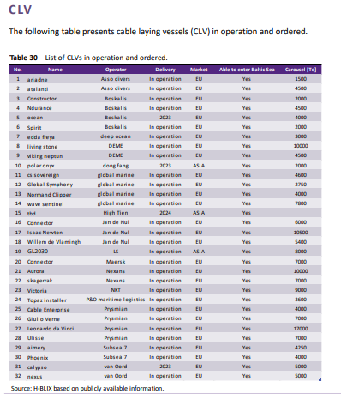
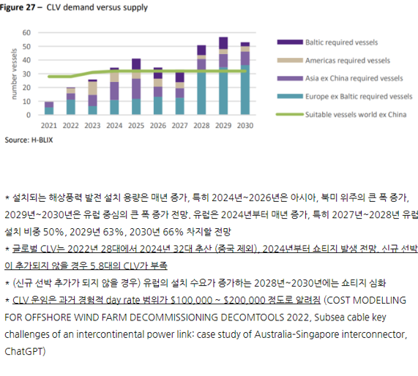
04 Industry Overview
해저케이블 포설선(CLV)
해저케이블 포설선(CLV)은 기존 바지선(Barge) 대비 인원 및 시간 감축, 품질 향상 등 특장점을 갖춘 선박입니다. 건조중인 선박을 제외하고 2021년 기준 전세계 단 28척 뿐이므로 선제 보유 시 해저케이블 설치 시장 선점이 가능할 것으로 예상됩니다.
CLV 특장점
글로벌 CLV List
유럽 해상풍력 시장 국제표준 규격 충족
해외 투자자들의 국제표준 규격 충족을 위해 CLV 필요가능성↑
Barge선은 유럽 기준 안정성, 작업성 충족 한계 존재
현재 국내 도입 및 도입 예정 CLV는 단 2척(LS마린솔루션, 해천)
No. | Name | Operator | Delivery | Market
1 | ariadne | Asso divers | In operation | EU
2 | atalanti | Asso divers | In operation | EU
3 | Constructor | Boskalis | In operation | EU
4 | Ndurance | Boskalis | In operation | EU
5 | Ocean | Boskalis | 2023 | EU
6 | SPIRIT | Boskalis | In operation | EU
7 | edda freya | deep ocean | In operation | EU
8 | living stone | DEME | In operation | EU
9 | viking neptun | DEME | In operation | EU
10 | polar onyx | dong fang | 2023 | ASIA
11 | cs sovereign | global marine | In operation | EU
12 | Global Symphony | global marine | In operation | EU
13 | Normand Clipper | global marine | In operation | EU
14 | wave sentinel | global marine | In operation | EU
15 | TBD | High Tien | 2024 | ASIA
16 | Connector | Jan de Nul | In operation | EU
17 | Isaac Newton | Jan de Nul | In operation | EU
18 | Willem de Vlamingh | Jan de Nul | In operation | EU
19 | GL2030¹ | LS | In operation | ASIA
20 | Connector | Maersk | In operation | EU
21 | Aurora | Nexans | In operation | EU
22 | skagerrak | Nexans | In operation | EU
23 | Victoria | NKT | In operation | EU
24 | Topaz installer | P&O maritime logistics | In operation | EU
25 | Cable Enterprise | Prysmian | In operation | EU
26 | Giulio Verne | Prysmian | In operation | EU
27 | Leonardo da Vinci | Prysmian | In operation | EU
28 | Ulisse | Prysmian | In operation | EU
29 | aimery | Subsea 7 | In operation | EU
30 | Phoenix | Subsea 7 | In operation | EU
31 | calypso | van Oord | 2023 | EU
32 | nexus | van Oord | In operation | EU
인원 및 시간 감축
선원 수 감축으로 노무비 절감 가능
케이블 설치 시간 단축으로 다양한 프로젝트 수주 가능
케이블 설치 품질 향상
선박 위치를 정밀하게 조절 및 제어할 수 있는 DP 시스템을 장착하여 케이블 포설 시 정확성 향상 및 사후관리 비용 절감
바람, 파도 등 기후 민감도 감소로 설치일수 및 비용 ↓
수심이 깊은 해외 시장 진출 가능성
Barge선 대비 멀고 깊은 수심까지 케이블 포설이 가능하므로 영국 등 해외 진출 가능성 ↑
“ 국내 도입 및 도입 예정 CLV는 단 2척 뿐이므로 CLV 선점 시 해저케이블 설치 시장 선점 가능성 ↑”
Source : H-blix(2022), Note 1: 기존 Barge선을 해저 포설 전용 선박으로 개조

Slide 54
Contents
01 | Executive Summary
02 | 프로젝트 개요
03 | Projection
04 | Industry Overview
05 | Company Overview
06 | Appendices

Slide 55
05 Company Overview
General Information
대상회사의 기본정보는 다음과 같습니다.
General Information
[ 회사 개요 ]
[ 연혁 ]
구분 | 내용
대상회사명 | 주식회사 해천
대표이사 | 김예진
주요사업 | 해양구조물 제작 및 설치
본사 | 부산광역시 해운대구 해운대로 774 번길 11
설립일 | 1987년 8월
임직원 수 | 57명(2023년 5월 본사 기준)
자본금 | 1,882,415,000원(2022년 12월 31일 기준)
주식현황 | 376,483주(2022년 12월 31일 기준)
구분 | 내용
1987 | (주)해천 설립
1989 | 수중공사업 등록
1992 | 日本新마린주식회사 합작투자 (대형준설 및 해상장비보유)
1999 | 수중어뢰망 의장 등록(제0180906호)
2009 | 신재생에너지 전문기업 등록, 무정전공사 시공인증
2012 | 해저케이블 보호관 결합용 체결구 등 2종 개발 특허 국내 최초 제주 월정리 해상풍력 해저케이블 건설공사 기업부설연구소 등록(제2012310038호)
2013 | 해저관로의 케이블 견인 포설용 볼캐스트형 캐리어 개발 특허
2014 | 한전 KDN 협력업체 등록
2016 | 스퀴드 분사노즐 구비한 해저케이블 매설기 개발 특허 개폐형 케이블 가이드 구비한 해저케이블 매설기 개발 특허
2017 | 제주 탐라 해상풍력 해저케이블 설치공사 해저케이블 동시 매설기 개발 침몰선박 인양 위한 바지 밸런스 붐 및 이를 구비한 인양시스템 개발 특허
2019 | 서남해 해상풍력 서고창 T/L 해저케이블 건설사업 수심 100m급 고정식 해양플랜트 해체 및 철거 엔지니어링 기술개발
2020 | 울산과학기술원(UNIST) 가족회사 등록
2022 | 직장안전보건경영시스템 인증서 취득(ISO 45001:2018)
[ 지분구조 ]
김영일
김예진
김재현
㈜해천파트너스
75.9%
15.4%
4.8%
4.0%
주식회사 해천
Source : Dart, 회사 홈페이지, 회사제시자료

Slide 56
05 Company Overview
조직구조
대상회사의 조직구조는 다음과 같습니다.
조직구성
회장
총원 : 57명 (‘23년 5월 기준)
대표이사
경영기획관리 부문
건설사업 부문
경영지원실
미래해양연구소
마케팅본부
프로젝트 추진단
글로벌사업단
법무팀
마케팅기획팀
공무팀
몽골사무소
재경팀
영업팀
시공팀
동티모르사무소
업무팀
홍보팀
장비팀
총무팀
Source : 회사 홈페이지

Slide 57
매출액
회사의 매출은 2018년 이후 지속적인 감소세를 보여 2022년 매출은 2018년 매출의 31.7%수준에 그침
매출은 해저케이블 관련 매출, 일반공사매출, 임대매출 등의 기타매출로 구성되며 회사의 최근 5개년 사업성격별 매출액은 하기와 같음
해저케이블 관련 매출은 2018년부터 2020년까지 지속적으로 감소한 뒤 이후 2개년 동안 소폭 상승하여 2022년 해저케이블 관련 매출은 2018년의 19.0% 수준인 23억원 기록
전체 매출액 대비 해저케이블 관련 매출의 비중 또한 2018년 73.3%, 2019년 55.4%, 2020년 11.9%로 지속적으로 감소한 뒤 2021년 23.1%, 2022년 43.9%로 회복세를 보임
매출원가
회사의 매출원가율은 2020년 99.0%까지 상승하였다가 이후 2개년동안 감소하여 2022년 48.2%로 하락
05 Company Overview
회사의 재무현황
회사의 최근 5개년 손익현황은 다음과 같습니다.
(단위: 백만원) | 2018 | 2019 | 2020 | 2021 | 2022
매출액 | 16,813 | 13,089 | 5,630 | 4,503 | 5,331
해저케이블 관련 매출 | 12,318 | 7,251 | 668 | 1,042 | 2,343
해상풍력 해저케이블 | 5,309 | 1,077 | - | 36 | 1,510
송배전용 해저케이블¹ | 6,823 | 3,487 | (4) | - | -
해저케이블 유지보수¹ | 186 | (103) | (48) | (35) | -
해양구조물 | - | 2,791 | 720 | 1,042 | 832
일반공사매출 | 4,271 | 5,665 | 4,962 | 3,344 | 2,734
기타매출 | 223 | 172 | - | 117 | 254
요약 손익계산서
(단위: 백만원) | 2018 | 2019 | 2020 | 2021 | 2022
매출액 | 16,813 | 13,089 | 5,630 | 4,503 | 5,331
매출원가 | 14,187 | 10,943 | 5,574 | 2,623 | 2,569
원재료비 | 3,484 | 2,334 | 616 | 117 | 1,021
노무비 | 1,946 | 3,010 | 2,212 | 1,090 | 363
외주비 | 2,076 | 2,403 | 652 | 299 | 130
중기 및 운반비 | 2,510 | 850 | 829 | 510 | 40
경비 | 4,170 | 2,346 | 1,265 | 607 | 1,015
매출총이익(손실) | 2,626 | 2,145 | 56 | 1,880 | 2,762
매출총이익 % | 15.6% | 16.4% | 1.0% | 41.8% | 51.8%
판매관리비 | 1,730 | 1,611 | 2,035 | 1,732 | 1,331
노무비 | 912 | 931 | 1,216 | 856 | 876
기타판관비 | 818 | 679 | 819 | 876 | 456
영업이익(손실) | 895 | 534 | (1,979) | 148 | 1,431
영업이익 % | 5.3% | 4.1% | -35.2% | 3.3% | 26.8%
D&A | 369 | 480 | 379 | 373 | 788
EBITDA | 1,264 | 1,015 | (1,600) | 521 | 2,218
EBITDA % | 7.5% | 7.8% | -28.4% | 11.6% | 41.6%
영업외손익 | (387) | (200) | 87 | (65) | (157)
세전순이익(손실) | 509 | 334 | (1,892) | 83 | 1,273
법인세비용 | 15 | 13 | 0 | - | -
당기순이익 | 493 | 322 | (1,892) | 83 | 1,273
당기순이익 % | 2.9% | 2.46% | -33.6% | 1.8% | 23.9%
매출액
다수의 해저케이블 설치 공사를 진행하였던 ‘18~’19년에는 ’18년 160억원, ’19년 130억원의 매출을 기록함. 그러나, ’20년 이후에는 해저케이블 설치 실적이 크게 감소하여 매출이 연평균 50억원 수준으로 감소하였으며 이중 일반공사매출이 대부분을 차지함
전체 매출 중 해저케이블 관련 매출의 비중은 ‘18년 73.3%에서 지속적으로 감소하다 ’22년 ‘조류발전 실해역 시험장 해저케이블 설치 용역’을 수주하며 43.9%로 반등함
매출원가
해저케이블 매출 비중이 높은 ‘18~’19년의 매출총이익율은 약 16% 수준이며, 매출원가는 재료비(19%), 노무비(17%), 외주비(15%), 중기및운반비(10%) 기타경비(21%)로 구성됨
’20년에는 매출액이 전년도의 절반 수준으로 감소함에 따라 고정비 부담으로 매출총이익율이 1%로 감소함. 이후 회사는 주요 해저케이블공사 관련 비용을 절감하였으며 일반공사 위주로 사업구조가 재편됨에 따라 ’21~’22년 매출원가율은 40~50%를 기록함
판매관리비
연평균 약 16억원씩 발생하는 고정비성 비용이며, ‘20년에는 일시적인 인건비의 상승으로 약 20억이 발생함
영업이익
해저케이블 매출 비중이 높은 ‘18~’19년에는 약 4~5%의 영업이익율을 기록함. ’20년에는 매출액 급감 및 인건비의 증가로 약 20억원의 영업적자를 기록하였으나, 이후 지속적인 비용구조 개선으로 차년도 흑자전환 및 ‘22년에 14억원의 영업이익을 기록함
(단위: 백만원) | 2018 | 2019 | 2020 | 2021 | 2022
매출액 | 16,813 | 13,089 | 5,630 | 4,503 | 5,331
해저케이블 관련 매출 | 12,318 | 7,251 | 668 | 1,042 | 2,343
해상풍력 해저케이블 | 5,309 | 1,077 | - | 36 | -
송배전용 해저케이블¹ | 6,823 | 3,487 | (4) | - | 1,510
해저케이블 유지보수¹ | 186 | (103) | (48) | (35) | -
해양구조물 | - | 2,791 | 720 | 1,042 | 832
일반공사매출 | 4,271 | 5,665 | 4,962 | 3,344 | 2,734
기타매출 | 223 | 172 | - | 117 | 254
매출원가, 계속
매출원가는 원재료비, 노무비, 외주비, 중기 및 운반비, 경비로 구성 되어 있으며 최근 5개년 매출액 대비 평균비율은 원재료비 14.3%, 노무비 21.0%, 외주비 10.3%, 중기 및 운반비 9.6%, 경비 19.5% 수준
매출원가율의 변동 요인 중 주요 요인은 노무비의 변동으로, 2018년 매출액 대비 노무비 비율은 11.6%였으나 이후 지속적으로 상승하여 2020년 39.3%를 기록. 이후 감소하여 2022년 6.8%로 하락
2020년 코로나 여파로 인한 노무비 및 임차료, 수선비, 차량유지비 등 경비를 동기 내 축소시키지 못하면서 매출원가율이 급증한 것으로 판단됨
코로나 이후 노무비, 복리후생비, 임차료 등 원가 개선을 통해 GP% 상승
판매관리비
판매관리비는 2018년 17.3억원으로 매출액 대비 비율이 10.3%였으나 이후 판매관리비의 매출액 대비 비율은 지속적으로 상승하여 2021년 38.5%까지 상승. 2022년 판매관리비는 13.3억원으로 매출액 대비 25% 수준으로 하락
판매관리비 이후 감소하여 2022년 16.4%로 하락하며 매출원가의 노무비와 동일한 추세를 보임중 노무비는 급여, 상여금, 퇴직급여, 복리후생비 등으로 구성되며 최근 5개년 동안 판매관리비 대비 비율의 평균은 57.1%. 매출액 대비 판매관리비의 비율은 2018년 5.4%에서 2020년 21.6%로 지속적으로 증가한 뒤
2022년 경상연구개발비 1억원, 지급수수료 약 2억원 절감으로 EBIT% 23.5%p 향상
영업이익
2018년 영업이익은 약 9억원으로 매출액 대비 5.3% 수준이었으나 이후 노무비 등의 비용 증가로 인해 2020년 19.8억원의 적자가 발생하며 영업이익률이 (-)35.2%를 기록. 이후 노무비 등 비용 개선으로 2022년 14.3억원의 흑자를 기록하며 매출액 대비 26.8% 수준을 기록
Source : 회사제시자료
Note 1 : 회사의 진행률 기준 매출 회계처리에 따라 사업부문 중 매출액이 음수인 연도 발생

Slide 58
05 Company Overview
회사의 재무현황, 계속
회사의 최근 5개년 자산 및 부채 현황은 다음과 같습니다.
요약 재무상태표
(단위: 백만원) | 2018 | 2019 | 2020 | 2021 | 2022
유동자산 | 13,031 | 11,017 | 5,911 | 5,176 | 6,691
현금및현금성자산 | 2,816 | 4,711 | 3,356 | 3,321 | 1,785
매출채권 | 7,693 | 4,182 | 1,822 | 1,346 | 4,412
재고자산 | 132 | 99 | 66 | 66 | 26
기타유동자산 | 2,390 | 2,025 | 667 | 443 | 467
비유동자산 | 7,402 | 6,798 | 10,461 | 9,876 | 9,132
투자자산 | 1,548 | 1,583 | 1,644 | 1,390 | 1,404
유형자산 | 3,683 | 3,513 | 7,606 | 7,622 | 7,252
무형자산 | 955 | 823 | 692 | 576 | 460
기타비유동자산 | 1,215 | 879 | 519 | 288 | 16
자산총계 | 20,433 | 17,815 | 16,372 | 15,052 | 15,823
매입채무 | 236 | 45 | 137 | 99 | 54
단기차입금 | 3,600 | 1,900 | 3,510 | 2,350 | 1,330
장기차입금 | 1,640 | - | - | - | 1,000
기타부채 | 2,437 | 3,019 | 1,766 | 1,361 | 873
부채총계 | 7,913 | 4,964 | 5,414 | 3,811 | 3,257
자본총계 | 12,520 | 12,851 | 10,959 | 11,242 | 12,566
부채비율 % | 63.2% | 38.6% | 49.4% | 33.9% | 25.9%
자산
회사의 2022년 자산 총계는 158억원으로 최근 5개년 동안 자산 총계는 151억원 ~ 204억원 수준을 유지
2020년 기타유동자산의 감소는 단기대여금 12.3억원 감소 효과
최근 5개년간 유형자산의 상세 내역은 하기와 같음
회사는 2020년 12월 ㈜해천파트너스¹로부터 해천빌딩 1,3,10층(토지 19.6억원, 건물 23.2억원)을 매입하며 유형자산이 전년 말 대비 40.9억원 증가
부채
회사의 2022년 부채 총계는 32.6억원으로 최근 5개년 동안 지속적인 감소 추세를 보임
2022년 장단기차입금은 23.3억원으로 2018년 장단기차입금 52.4억원의 44.5% 수준
2022년 부채비율은 25.9%로 2018년 부채비율인 63.2%과 비교해 크게 개선
(단위: 백만원) | 2018 | 2019 | 2020 | 2021 | 2022
유형자산 | 3,683 | 3,513 | 7,606 | 7,622 | 7,252
토지 | 1,470 | 1,470 | 3,426 | 3,426 | 3,467
건물 | 207 | 201 | 2,507 | 2,444 | 2,924
선박 | 1,709 | 1,605 | 1,534 | 1,393 | 847
차량운반구 | 75 | 115 | 69 | 22 | 7
시설장치 | 115 | 62 | 34 | 19 | 2
기계장치 | 39 | 21 | 12 | 4 | 2
공구와기구 | 31 | 13 | 7 | 0 | 0
비품 | 18 | 15 | 12 | 7 | 4
건설용장비 | 19 | 11 | 5 | 3 | 0
건설중인자산 | - | - | - | 305 | -
Source : 회사제시자료
Note 1 : 회사에 대한 지분율이 4.0%인 특수관계자

Slide 59
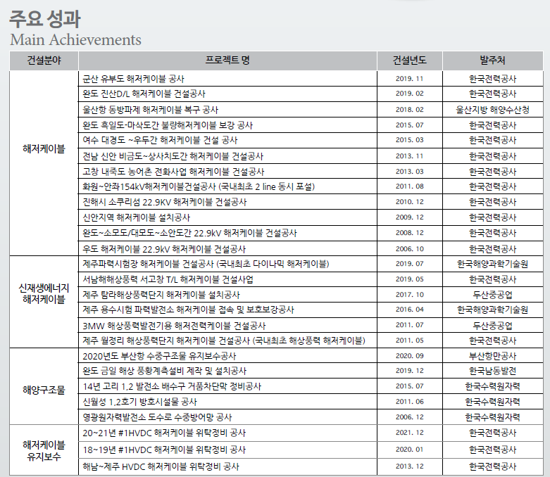
05 Company Overview
주요 공사 실적
대상회사의 과거 주요 공사 실적은 다음과 같습니다.
과거 주요 공사 실적
(단위 : 억원)
건설분야 | 프로젝트명 | 공사기간 | 준공연도 | 발주처 | 수주금액
해저케이블 | 해상조류발전 실해역 시험장 해저케이블 설치외 | 2022.12~2023.12 | 시공중('23.08기준) | 대한전선㈜ | 75
 | 영광 약수해상풍력 발전기 제작·설치 | 2021.03~2023.12 | 시공중('23.08기준) | 전남개발공사 | 39
 | 군산 유부도 해저케이블 공사 | 2018.08~2019.11 | 2019.11 | 한국전력공사 | 46
 | 완도 진산 D/L 해저케이블 건설공사 | 2016.04~2019.02 | 2019.02 | 한국전력공사 | 174
 | 울산항 동방파제 해저케이블 복구 공사 | 2018.03~2018.09 | 2018.09 | 울산지방 해양수산청 | 10
 | 완도 흑일도-마삭도간 불량해저케이블 보강 공사 | 2014.03~2015.07 | 2015.07 | 한국전력공사 | 110
 | 여수 대경도-우두간 해저케이블 건설 공사 | 2012.01~2015.04 | 2015.04 | 한국전력공사 | 40
 | 전남 신안 비금도-상사치도간 해저케이블 건설 공사 | 2011.10~2013.11 | 2013.11 | 한국전력공사 | 67
 | 고창 내죽도 농어촌 전화사업 해저케이블 건설공사 | 2012.03~2013.12 | 2013.12 | 한국전력공사 | 22
 | 화원~안좌154kV해저케이블건설공사 (국내최초 2 line 동시 포설) | 2010.01~2011.08 | 2011.08 | 한국전력공사 | 158
 | 진해시 소쿠리섬 22.9KV 해저케이블 건설공사 | 2009.02~2010.12 | 2010.12 | 한국전력공사 | 15
 | 신안지역 해저케이블 설치공사 | 2009.06~2009.12 | 2009.12 | 한국전력공사 | 30
신재생에너지 해저케이블 | 제주파력시험장 해저케이블 건설공사(국내최초 다이나믹 해저케이블) | 2018.07~2019.12 | 2019.07 | 한국해양과학기술원 | 70
 | 서남해해상풍력 서고창 T/L 해저케이블 건설사업 | 2017.05~2019.05 | 2019.05 | 한국전력공사 | 60
 | 탐라해상풍력단지 해저케이블 설치공사 | 2012.06~2017.10 | 2017.10 | 두산중공업 | 105
 | 제주 용수시험 파력발전소 해저케이블 접속 및 보호보강공사 | 2015.10~2016.05 | 2016.05 | 한국해양과학기술원 | 9
 | 3MW 해상풍력발전기용 해저전력케이블 건설공사 | 2010.06~2012.05 | 2012.05 | 두산중공업 | 19
 | 제주 월정리 해상풍력단지 해저케이블 건설공사 (국내최초 해상풍력 해저케이블) | 2009.12~2011.05 | 2011.05 | 한국전력공사 | 20
해양구조물 | 2023년도 부산권역 보표류 정비공사(2차) | 2023.06~2023.08 | 2023.08 | 부산해양수산청 | 1
 | 2023년도 광안대교 강관파일 보수공사 | 2023.03~2023.06 | 2023.06 | 부산시설공단 | 4
 | 홍티항 어촌뉴딜사업 준설공사 | 2023.01~2023.07 | 2023.07 | 한국농어촌공사 | 3
 | 대항항외 4개소 태풍피해 복구공사 | 2022.12~2023.03 | 2023.03 | 부산광역시 | 1
 | 2021년도 고리1,2발전소 배수구 거품차단막 정비공사 | 2021.01~2022.01 | 2022.01 | 고리원자력본부 | 2
해저케이블 복구 및 해상풍력 업무위탁 | ‘20~’21년 #1HVDC 해저케이블 위탁정비 공사 | 2020.02~2021.12 | 2021.12 | 한국전력공사 | 41
 | ‘18~’19년 #1HVDC 해저케이블 위탁정비 공사 | 2018.01~2020.01 | 2020.01 | 한국전력공사 | 42
 | KBE-1프로젝트 라이더설치 간이해역이용협의와 공유수면점 사용 인허가작성및 허가대행 | 2023.05~2024.05 | 시공중('23.08기준) | 금양그린파워㈜ | 2
Source : 회사제시자료

Slide 60
05 Company Overview
금융채무 현황 – 2022년 12월 31일
대상회사의 2022년 12월 31일 기준 단기 및 장기 차입금 현황은 다음과 같습니다.
장단기차입금 현황
[ 단기차입금 ]
(단위 : 원)
No. | 구분 | 차입처 | 종류 | 잔액 | 대출일자 | 대출기한 | 이자율 | 이자지급조건 | 비고
1 | 조합 융자 | 건설공제조합 | 코로나 특별융자금 | 25,000,040 | 2022-06-13 | 2023-02-28 | 1.13% | 고정금리, 매월 | 12개월 분할상환 만기상환 완료
2 | 조합 융자 | 전문건설공제조합 | 코로나 특별융자금 | 4,970,000 | 2022-03-28 | 2023-03-27 | 1.40% | 고정금리, 매월 | 12개월 분할상환 만기상환 완료
3 | 금융대출 | 신한은행 | 일반자금대출 (신용) | 660,000,000 | 2021-06-30 | 2023-06-30 | 6.33% | 6개월 변동금리, 매월 | 2023-06-30 만기상환 완료
4 | 금융대출 | 한국산업은행 | 산업운영자금대출 (신용보증서) | 640,000,000 | 2021-02-10 | 2023-02-09 | 5.52% | 3개월 변동금리, 매월 | 만기 연장(예정)
합계 |  |  | 합 계 | 1,329,970,040
[ 장기차입금 ]
(단위 : 원)
No. | 구분 | 차입처 | 종류 | 잔액 | 대출일자 | 대출기한 | 이자율 | 이자지급조건 | 비고
1 | 금융대출 | 부산은행 | 일반자금(시설) | 600,000,000 | 2022-02-10 | 2025-02-10 | 5.46% | 3개월 변동금리, 매월 | 만기 일시상환
2 | 금융대출 | 부산은행 | 시비육성자금(운전)-부산시중소기업육성자금 | 400,000,000 | 2022-02-10 | 2025-02-10 | 4.35% | 3개월 변동금리, 매월 | 만기 일시상환
합계 |  |  | 합 계 | 1,000,000,000
장단기차입금 총계 |  |  |  | 2,329,970,040
최근 매출 감소가 코로나로 인한 것이 맞을까요? 내용 확인 후 수정 필요하면 수정 부탁드립니다!
2022년말 차입금 비율¹ 18.5%로 2020년 이후 지속 감소
2018년부터 최근 5개년 차입금 비율¹은 53.8%, 27.5%, 32.0%, 20.9%, 18.5%로 2020년 이후 지속적으로 감소하였으며, 차입액 규모는 2018년부터 지속 감소하고 있음.
장기차입금은 2019년 15억원, 2020년 16억원 상환 이후 2022년 부산은행으로부터 10억원 차입²하였음. ‘20년 이후의 매출 감소세에도 회사는 만기가 도래한 차입금을 안정적으로 상환해가며 차입금 규모를 축소시켜옴
Source : 회사제시자료
Note 1 : 자본총계 대비 장단기 차입금 비율, Note 2 : 기업은행 단기차입금 6억원 대환 및 신규 장기차입금 4억원, Note 3 : 선박금융 차입 전 기준

Slide 61
05 Company Overview
금융채무 현황 – 2023년 8월 31일
대상회사의 최근 기준(2023년 8월 31일) 단기 및 장기 차입금 현황은 다음과 같습니다.
장단기차입금 현황
[ 단기차입금 ]
(단위 : 원)
No. | 구분 | 차입처 | 종류 | 잔액 | 대출일자 | 대출기한 | 이자율 | 이자지급조건 | 비고
1 | 조합 융자 | 전문건설공제조합 | 운영자금 | 130,000,000 | 2023-01-03 | 2024-01-02 | 1.33% | 고정금리, 매월
2 | 조합 융자 | 건설공제조합 | 운영자금 | 440,000,000 | 2023-01-03 | 2024-01-02 | 1.13% | 고정금리, 매월
3 | 금융대출 | 기업은행 | 중소운전자금대출 | 1,000,000,000 | 2023-07-03 | 2024-07-03 | 4.41% | 고정금리, 매월 | 만기 연장(예정)
4 | 금융대출 | 기업은행 | 산업부 기술혁신기업대출 | 2,000,000,000 | 2023-08-21 | 2024-08-21 | 5.45% | 고정금리, 매월 | 만기 연장(예정)
5 | 금융대출 | 한국산업은행 | 산업운영자금대출 (신용보증서) | 640,000,000 | 2023-02-09 | 2024-02-06 | 5.52% | 3개월 변동금리, 매월 | 만기 연장(예정)
합계 |  |  |  | 4,210,000,000
[ 장기차입금 ]
(단위 : 원)
No. | 구분 | 차입처 | 종류 | 잔액 | 대출일자 | 대출기한 | 이자율 | 이자지급조건 | 비고
1 | 금융대출 | 부산은행 | 일반자금(시설) | 600,000,000 | 2022-02-10 | 2025-02-10 | 5.46% | 3개월 변동금리, 매월 | 만기 일시상환
2 | 금융대출 | 부산은행 | 시비육성자금(운전)-부산시중소기업육성자금 | 400,000,000 | 2022-02-10 | 2025-02-10 | 4.35% | 3개월 변동금리, 매월 | 만기 일시상환
합계 |  |  | 합 계 | 1,000,000,000
장단기차입금 총계 |  |  |  | 5,210,000,000
’23년 8월 현재 운전자금 조달을 위한 차입금 증가
’23년 8월말 현재 단기 및 장기차입금 잔액 총계는 52억원으로 ’22년말 대비 약 29억원 증가하였음. 이는 ’23년 중 SPIRIT 선박 인수 관련 자금 지출(착수금 41억원 및 부대비용, 선박금융 조달예정액 제외)로 인한 운전자금 부족에 대비하여 기업은행으로부터 30억원 단기차입 및 건설공제조합 등 조합융자를 통해 약 6억원 차입한 것에 기인함
참고로, ’23년 8월말 현재 회사 보유 현금성자산은 약 24.9억원 가량으로, ‘22년말 17.8억원 대비 7억원 가량 증가함
Source : 회사제시자료

Slide 62
05 Company Overview
담보 및 지급보증 현황 – 2022년 12월 31일
대상회사의 2022년 12월 31일 기준 담보 및 지급보증 현황은 다음과 같습니다.
담보 및 지급보증 현황
[ 담보제공 내역 ]
(단위 : 원)
No. | 구분 | 차입처 | 담보제공 자산 | 장부금액 | 담보설정액 | 관련 차입금 | 비고
1 | 조합 융자금 | 건설공제조합 | 조합출자증권 | 682,803,700 | 700,946,600 | 25,000,040 | 457좌 * 1,533,800원
2 | 조합 융자금 | 전문건설공제조합 | 조합출자증권 | 183,829,932 | 186,395,022 | 4,970,000 | 198좌 * 941,389원
3 | 금융대출 | 부산은행 | ㈜해천 공장 | 1,976,401,064 | 1,100,000,000 | 600,000,000 | [공장] 전남 나주시 왕곡면 덕산리 815-12번지 - 감정가액: 2,134,524,000원
 | 금융대출 | 부산은행 |  |  |  | 400,000,000
4 | 금융대출 | 신한은행 | 해천빌딩 101호, 102호, 301호, 1001호 | 4,075,000,000 | 2,800,000,000 | ㈜해천 명의 차입금 없음 | [집합건물] 부산 해운대구 해운대로774번길 11 (해천빌딩) - 차주 : ㈜해천파트너스 - 관련 차입금: 신한은행 차입금 17억원 - 해천빌딩(1~10층) 건물 전체에 대해 담보 28억원 설정¹
합계 |  |  |  | 6,918,034,696 | 4,787,341,622 | 1,029,970,040
[ 지급보증 내역 ]
(단위 : 원)
No. |  | 구분 | 보증 제공자 | 보증 제공처 | 보증 금액 | 관련 차입금 | 보증 내용
제공받은 보증 | 1 | 지급보증보험 | SGI서울보증보험 | 전라남도 나주시 | 456,718,900 | - | 지방투자촉진보조금 반환 지급보증 (‘17.10.27 ~ ‘23.08.29) - 2017년 나주시 혁신산단 용지 구매 시 받은 나주시 입지보조금 4.4억원 관련 지급보증
 | 2 | 계약 및 하자 보증보험 | SGI서울보증보험 | 한국전력공사 등 | 1,329,720,671 | - | 공사 계약 및 선금 보증 4건
 | 3 | 공탁보증보험 | SGI서울보증보험 | 인천지방법원 | 1,000,000 | - | 공탁금회수청구권가압류
 | 4 | 신용보증보험 | 신용보증기금 | 한국산업은행 | 544,000,000 | 640,000,000 | 차입금 신용보증보험 (‘22.02.10 ~ ‘23.02.09)
 | 5 | 계약 및 하자 보증보험 | 전문건설공제조합 | 한국수력원자력 등 | 21,283,200 | - | 공사 계약보증 2건
 | 6 | 계약 및 하자 보증보험 | 전기공사공제조합 | 한국전력공사 등 | 1,507,258,608 |  | 공사 일반입찰, 계약, 하자보수, 선금 보증
 | 7 | 계약 및 하자 보증보험 | 건설공제조합 | 한국농어촌공사 등 | 805,133,971 |  | 공사 계약, 하자보수, 선급금, 건설기계대여대금 보증
 | 8 | 계약 및 하자 보증보험 | 정보통신공제조합 | 부산광역시 기장군 | 6,503,890 |  | 공사 계약 보증
 | 9 | 연대보증 | ㈜해천파트너스 | 신한은행 | 396,000,000 | 660,000,000 | 차입금 연대보증 (‘21.06.30 ~ ‘23.06.30)
합계 |  |  |  |  | 5,067,619,240 | 1,300,000,000
회사의 공장을 부산은행 차입금 10억원에 대한 담보로 제공하고 있으며, 관계사 ㈜해천파트너스의 차입금 17억원에 대해 빌딩 전체를 담보로 제공하면서 회사 소유 3개의 층을 담보로 제공함
회사는 각종 계약 및 하자 보증을 위하여 약 37억원의 보증보험에 가입되어 있으며, 이 외 산업은행 및 신한은행 차입금에 대하여 신용보증 및 관계사로부터 연대보증을 제공받고 있음
Source : 회사제시자료
Note1: 기존 관계사 ㈜해천파트너스가 건물 전체(1~10층)를 담보로 17억원을 차입하였으며, 2020년말 ㈜해천이 1,3,10층을 매입하면서 기존 대출금 및 담보 설정을 변경없이 그대로 유지함

Slide 63
05 Company Overview
담보 및 지급보증 현황 – 2023년 8월 31일
대상회사의 최근 기준(2023년 8월 31일) 담보 및 지급보증 현황은 다음과 같습니다.
담보 및 지급보증 현황
[ 담보제공 내역 ]
(단위 : 원)
No. | 구분 | 차입처 | 담보제공 자산 | 장부금액 | 담보설정액 | 관련 차입금 | 비고
1 | 조합 융자금 | 건설공제조합 | 조합출자증권 | 682,803,700 | 700,946,600 | 440,000,000 | 457좌 * 1,533,800원
2 | 조합 융자금 | 전문건설공제조합 | 조합출자증권 | 183,829,932 | 186,395,022 | 130,000,000 | 198좌 * 941,389원
3 | 금융대출 | 부산은행 | ㈜해천 공장 | 1,976,401,064 | 1,100,000,000 | 600,000,000 | [공장] 전남 나주시 왕곡면 덕산리 815-12번지 - 감정가액: 2,134,524,000원
 | 금융대출 | 부산은행 |  |  |  | 400,000,000
4 | 금융대출 | 신한은행 | 해천빌딩 101호, 102호, 301호, 1001호 | 4,075,000,000 | 2,800,000,000 | ㈜해천 명의 차입금 없음 | [집합건물] 부산 해운대구 해운대로774번길 11 (해천빌딩) - 차주 : ㈜해천파트너스 - 관련 차입금: 신한은행 차입금 17억원 - 해천빌딩(1~10층) 건물 전체에 대해 담보 28억원 설정¹
합계 |  |  |  | 6,918,034,696 | 4,787,341,622 | 1,570,000,000
[ 지급보증 내역 ]
(단위 : 원)
No. |  | 구분 | 보증 제공자 | 보증 제공처 | 보증 금액 | 관련 차입금 | 보증 내용
제공한 보증 | 1 | 하자 연대보증 | SGI서울보증보험, 해천 (연대보증) | 한국해양과학기술원부설 선박해양플랜트연구소 | 138,728,571 | - | [제주 파력시험장 해저케이블 공사] 하자보증 - 계약자 : 케이피에스㈜ (해천 연대보증 금액)
합계 |  |  |  |  | 138,728,571 | -
제공받은 보증 | 2 | 지급보증보험 | SGI서울보증보험 | 전라남도 나주시 | 456,718,900 | - | 지방투자촉진보조금 반환 지급보증 (‘17.10.27 ~ ‘23.08.29) - 2017년 나주시 혁신산단 용지 구매 시 받은 나주시 입지보조금 4.4억원 관련 지급보증
 | 3 | 하자 및 선금 보증보험 | SGI서울보증보험 | 한국전력공사 등 | 5,347,473,880 | - | 공사 하자,계약,선금 보증 7건
 | 4 | 공탁보증보험 | SGI서울보증보험 | 인천지방법원 | 1,000,000 | - | 공탁금회수청구권가압류
 | 5 | 신용보증보험 | 신용보증기금 | 한국산업은행 | 544,000,000 | 640,000,000 | 차입금 신용보증보험 ('23.02.07 ~ '24.02.26)
 | 6 | 계약 및 하자 보증보험 | 전문건설공제조합 | 부산시설공단 등 | 678,033,800 | 130,000,000 | 공사 계약, 하자보수, 선급금, 건설기계대여대금 보증 - 조합 융자금 130,000,000원 ('23.01.03 ~'26.01.02)
 | 7 | 계약 및 하자 보증보험 | 전기공사공제조합 | 한국전력공사 등 | 1,853,670,205 |  | 공사 일반입찰, 계약, 하자보수, 선급금 보증
 | 8 | 계약 및 하자 보증보험 | 건설공제조합 | 한국농어촌공사 등 | 3,688,666,770 |  | 공사 계약, 하자보수, 선급금, 건설기계대여대금 보증
 | 9 | 계약 및 하자 보증보험 | 정보통신공제조합 | 부산광역시 기장군 | 6,503,890 |  | 공사 계약 보증
합계 |  |  |  |  | 12,576,067,445 | 770,000,000
’23년 8월 현재 공사 계약 및 하자 관련 보증 금액이 증가함
’23년 8월말 현재 제공받은 보증 금액은 약 125억원으로 ’22년말 50억원 대비 약 76억원 가량 증가함. 이는 대부분 ’23년 중 신규 공사계약 증가에 따라 계약이행 및 하자 보증에 대해 공제조합으로부터 제공받는 보증보험이 증가한 것이며, 이 외 자회사인 케이피에스의 ‘제주 파력시험장 해저케이블 공사’ 하자보증에 대해 해천이 제공하는 연대보증금액 약 1.4억원이 추가됨
Source : 회사제시자료
Note1: 기존 관계사 ㈜해천파트너스가 건물 전체(1~10층)를 담보로 17억원을 차입하였으며, 2020년말 ㈜해천이 1,3,10층을 매입하면서 기존 대출금 및 담보 설정을 변경없이 그대로 유지함

Slide 64
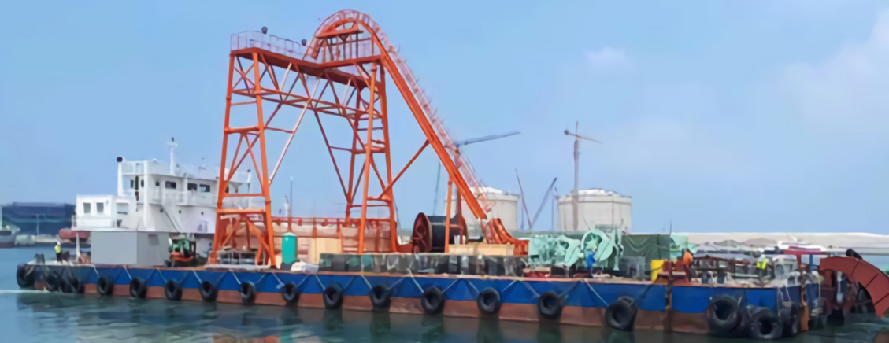
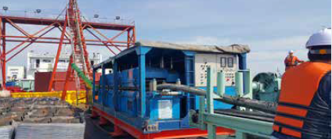
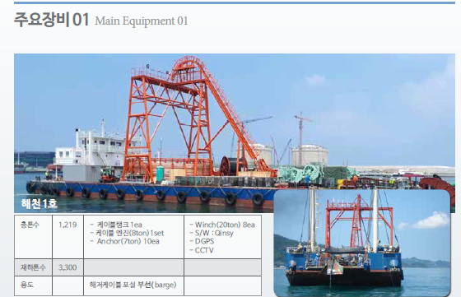
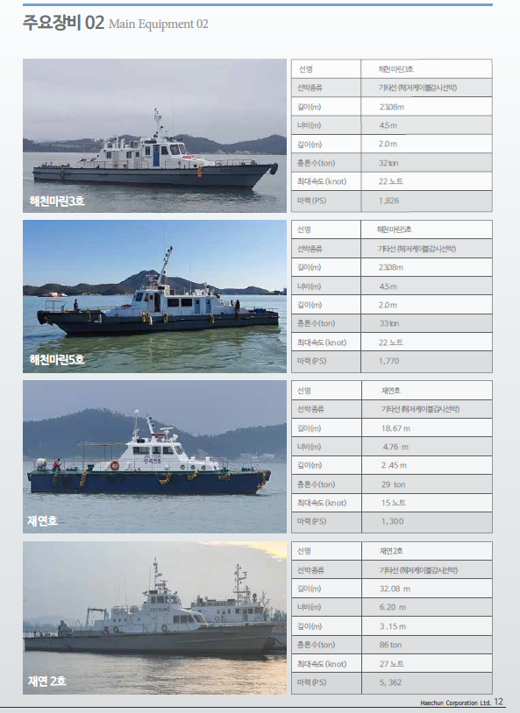
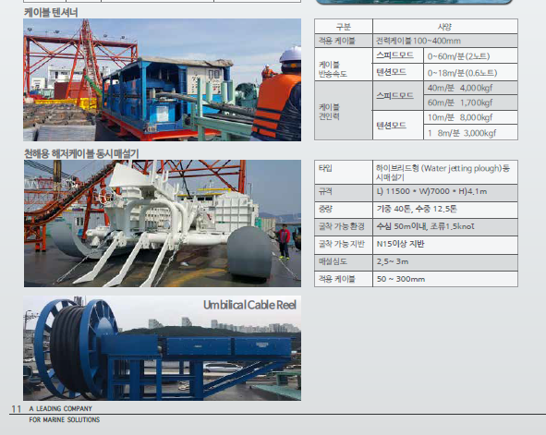
주요 보유 장비
05 Company Overview
주요 보유 장비
대상회사가 보유한 주요 장비는 다음과 같습니다.
해저케이블 포설선
케이블감시선
기타 장비
주요 보유 장비
[ 해저케이블 포설선 ]
[ 케이블 감시선 ]
[ 기타 장비 ]
해천1호
해천마린3호
해천마린5호
케이블 텐셔너
Umbilical Cable Reel
재연호
재연2호
천해용 해저케이블 동시매설기
(단위 : 원)
No. | 선박의 명칭 | 선박의 종류 | 총톤수 | 주요 치수 |  |  | 취득일 | 기초가액 | 기말잔액 (‘22.12) | 비고
 |  |  |  | 길이 | 너비 | 깊이
1 | 해천1호 | 부선(바지선) | 1,219톤 | 62.43 m | 24 m | 3.8 m | 2011-05-16 | 1,490,399,125 | 681,921,047 | 부산은행 감정평가 일시 : 2020.09.16 감정평가액 : 691,669,000원
2 | 해천마린3호 | 기선(해저케이블 감시선) | 32톤 | 23.08 m | 4.50 m | 2.00 m | 2019-12-26 | 61,975,110 | 28,786,201
3 | 해천마린5호 | 기선(해저케이블 감시선) | 33톤 | 23.08 m | 4.50 m | 2.00 m | 2020-07-09 | 145,583,050 | 78,583,557
4 | 재연호 | 기선(해저케이블 감시선) | 29톤 | 18.67 m | 4.76 m | 2.45 m | 2014-06-02 | 79,060,160 | 13,413,089
5 | 재연2호 | 기선(해저케이블 감시선) | 86톤 | 32.08 m | 6.20 m | 3.15 m | 2020-07-22 | 84,926,500 | 45,842,058 | 자회사인 케이피에스㈜ 소유
합계 |  |  |  |  |  |  |  | 1,861,943,945 | 848,545,952
No. | 선박의 명칭 | 선박의 종류 | 총톤수 | 주요치수 |  |  | 취득일 | 기초가액(원) | 기말잔액(원) | 비고
 |  |  |  | 길이 | 너비 | 깊이
1 | 해천1호 | 부선(바지선) | 1,219톤 | 62.43 m | 24 m | 3.8 m | 2011-05-16 | 1,490,399,125 | 681,921,047 | [별첨.1]부산은행 감정평가 일시 : 2020.09.16. 감평액 : 691,669,000원
2 | 해천마린3호 | 기선(해저케이블 감시선) | 32톤 | 23.08 m | 4.50 m | 2.00 m | 2019-12-26 | 61,975,110 | 28,786,201
3 | 해천마린5호 | 기선(해저케이블 감시선) | 33톤 | 23.08 m | 4.50 m | 2.00 m | 2020-07-09 | 145,583,050 | 78,583,557
4 | 재연호 | 기선(해저케이블 감시선) | 29톤 | 18.67 m | 4.76 m | 2.45 m | 2014-06-02 | 79,060,160 | 13,413,089
5 | 재연2호 | 기선(해저케이블 감시선) | 86톤 | 32.08 m | 6.20 m | 3.15 m | 2020-07-22 | 84,926,500 | 45,842,058 | 소유자 : 케이피에스㈜
 |  |  |  |  |  |  |  | 1,861,943,945 | 848,545,952
Source : 회사제시자료

Slide 65
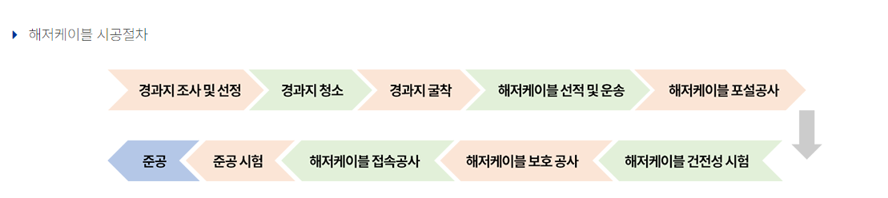
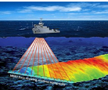
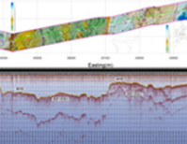
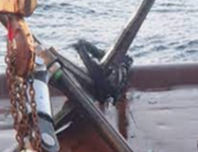
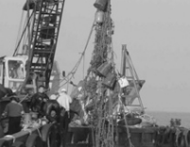
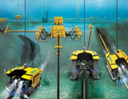
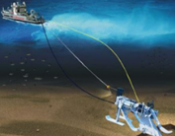
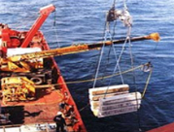
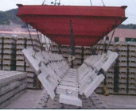
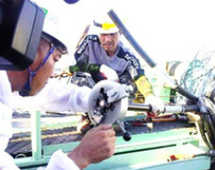
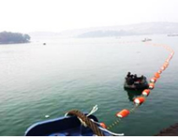
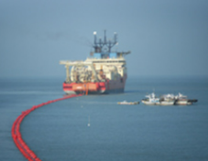
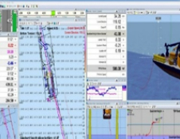
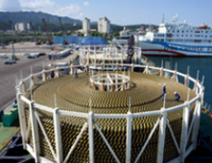
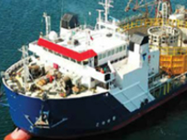
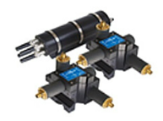
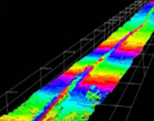
05 Company Overview
해저케이블 시공절차
회사의 주력 사업인 해저케이블 시공절차는 다음과 같습니다.
해저케이블 시공절차
케이블 포설 공사 및 유지보수-주식회사 해천 (haechun.com)
경과지 조사 및 선정
(MBES, SSS, SBP, MAG, 조류관측, 잠수조사)
경과지 청소
경과지 굴착
해저케이블 보호 공사
(ACM, FCM, A-Duct, W-Mattress, 전주 매트리스, Stone bag, 락덤핑)
해저케이블 건정성 시험
해저케이블 포설공사
- DP 선박이용(UP 보호관 체결, 주강관 체결, 터치다운 모니터링)
해저케이블 선적 및 운송
해저케이블 접속 공사
준공 시험
- 매설심도 검측(TSS350, Innovatume)
준공
Source : 회사제시자료

Slide 66
Contents
01 | Executive Summary
02 | 프로젝트 개요
03 | Projection
04 | Industry Overview
05 | Company Overview
06 | Appendices

Slide 67
04 민감도 및 Risk 분석
XXX
XXXX
XXXXX
XXXXX
민감도 분석 : 선박금융 조달금액 / 금리

Slide 68
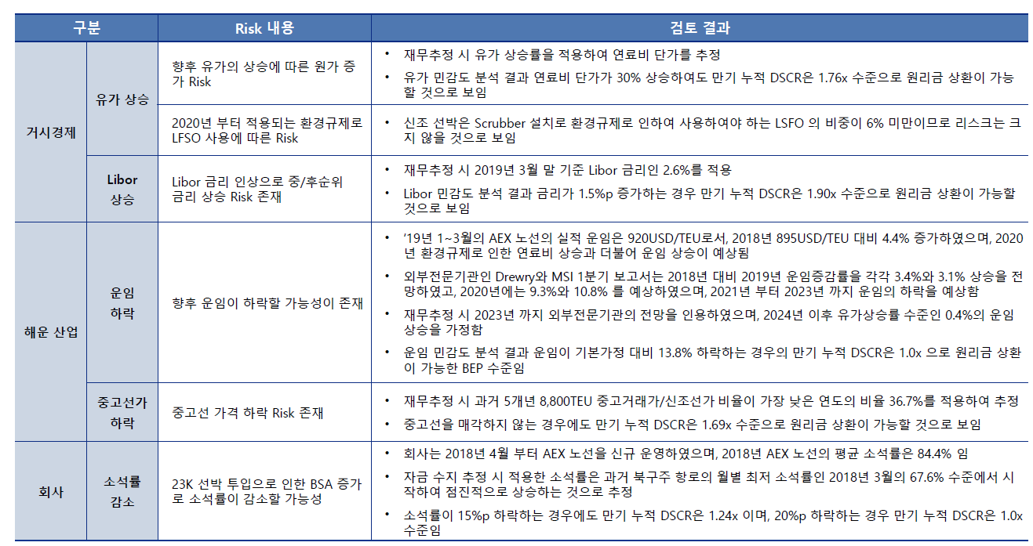
04 민감도 및 Risk 분석
XXX
XXXX
Risk 분석
거시경제 : 금리 인상
해상풍력 산업 : 해상풍력 사업 지연 가능성
회사 : 주요 Target 사업 미수주 가능성
XXXXX
XXXXX

Slide 69
06 Appendices
XXX
XXX
XXX
민감도 분석 – 금리 X % 인상 시 자금수지

Slide 70
06 Appendices
XXX
XXX
XXX
민감도 분석 – 선박금융 금액 XX원 가정 시 자금수지

Slide 71
06 Appendices
Glossary
ACM | Articulated Concrete Mattress
CAGR | Compond Annual Growth Rate
CLB | Cable Laying Barge
CLV | Cable Laying Vessel
D&A | Depreciation and Amortization
D/L | Distribution Line
DP | Dynamic Positioning
DP2 | Dynamic Positioning Class 2
DPS | Dynamic Positioning System
DSCR | Debt-Service Coverage Ratio
EBIT | Earnings Before Interest and Taxes
EBITDA | Earnings Before Interest and Taxes, Depreciation, and Amortization
EPC | Engineering, Procurement and Construction
EPCI | Engineering Procurement Commissioning Installation
EPCM | Engineering Procurement Construction Management
EU | European Union
F | Forecast
FCM | Flexible Concrete Mattress
FEED | Front End Engineering Design
FI | Financial Investment
GT | Gross Tonnage
GW | Giga Watt
GWh | Gigawatt hour
H | Half
HVDC | High Voltage Direct Current
ISO | International Organization for Standardization
kV | kilo Volt
LCOE | Levelized Cost of Energy
LCR | Local Content Requirement
LD | Liquidated Damages
LTV | Loan To Value
MAG | Magnetometer
MBES | Multi Beam Echo Sounder
MMB | Multipurpose Mobile Base
MW | Mega Watt
O&M | Operation & Maintenance
Q | Quarter
REC RPS | Renewable Energy Certificate Renewable Portfolio Standard
SBP | Sub-Bottom Profiler
SPC | Special Purpose Company
SSS | Side-Scan Sonar
T/L | Transmission Line
TWh | Terawatt hour
UP-Pipe | Urethane Protect - Pipe
USD | United States Dollar

Slide 72
서 무 성 전무이사
Deal Advisory I
Tel. 02 2112 7639
Mail. mooseongseo@kr.kpmg.com
김 휘 웅 이사
Deal Advisory I
Tel. 010 2540 9530
Mail. hwiwoongkim@kr.kpmg.com
김 태 민 부장
Deal Advisory I
Tel. 010 2686 9132
Mail. tkim93@kr.kpmg.com

